Slide 1

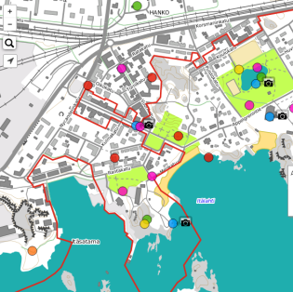
Osallisuus
-teemaisten
Datojen
hyödyntäminen korkeakoulussa
Marketta Kyttä
Maankäytön suunnittelun professori
Rakennetun ympäristön laitos
Aalto yliopisto

Slide 2
KAUPUNKIEN VUORO-
VAIKUTTEISESSA SUUNNITTELUSSA TUOTTAMA TIETO
YLIOPISTOJEN TUOTTAMA/
HYÖDYNTÄMÄ TIETO TUTKIMUKSESSA JA OPETUKSESSA

Slide 3
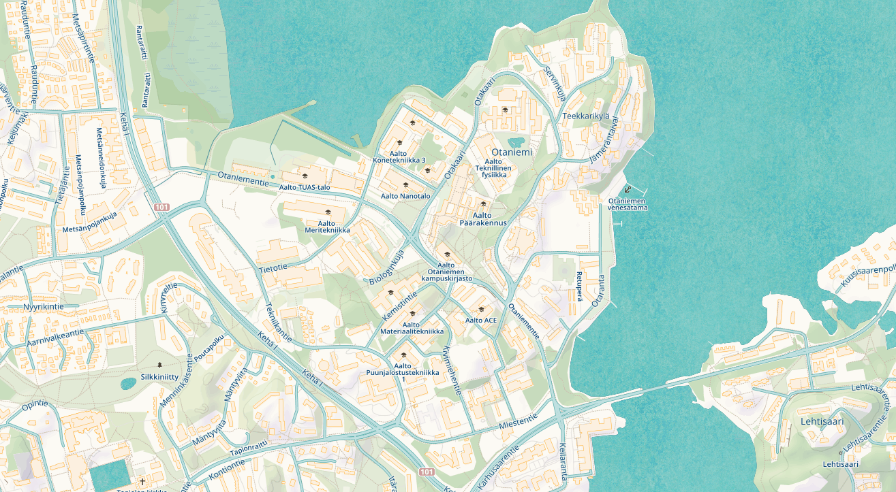
PAIKKAAN KYTKEYTYVÄN KOKEMUSTIEDON KERÄÄMINEN: PEHMOGIS-METODOLOGIA

😐


☹

”Pehmeä” paikkatieto
Human behavior and experiences
Physical environment
”Kova” paikkatieto
Notes:
Marke

Slide 4
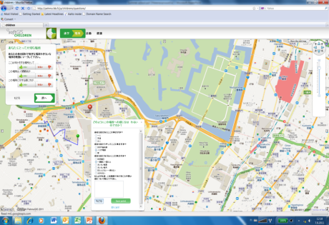
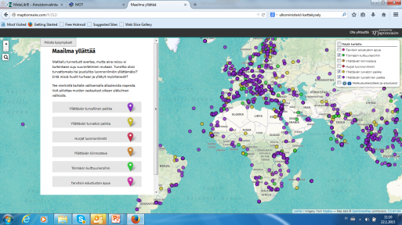
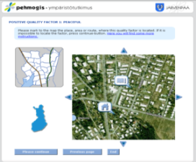
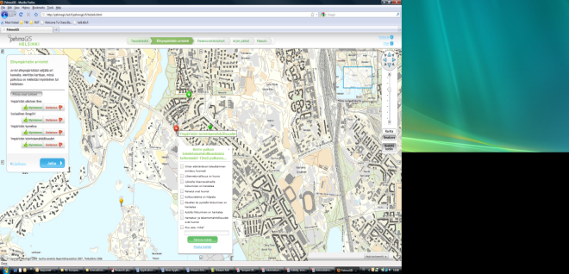
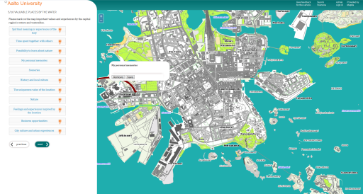
KARTTAKYSELY-TYÖKALUN
KEHITYS TIIVIISSÄ
YHTEISTYÖSSÄ
KAUPUNKIEN
KANSSA
Pioneereina: mm. Helsinki, Espoo, Turku, Tampere
MAPTIONNAIRE PALVELU: TYÖKALUT KYSELYJEN LUOMISEEN, AINEISTON KERÄÄMISEEN JA ANALYYSIIN
Teknien kehitystyö ja ylläpito Mapita Oy
Pioneereina: Järvenpää, Kerava, Nurmijärvi Mäntsälä
RÄÄTÄLÖIDYT KYSELYT
Tekninen kehitystyö Aalto-yliopistossa
ENSIMMÄINEN PEHMOGIS-PROTOTYYPPI
Tekninen kehitystyö opiskelijoiden tekemää
IDEA:
Uusi työkalu tutkimuksen ja vuorovaikutteisen suunnittelun käyttöön
1990’s
2005
2008
2011
2023

Slide 5
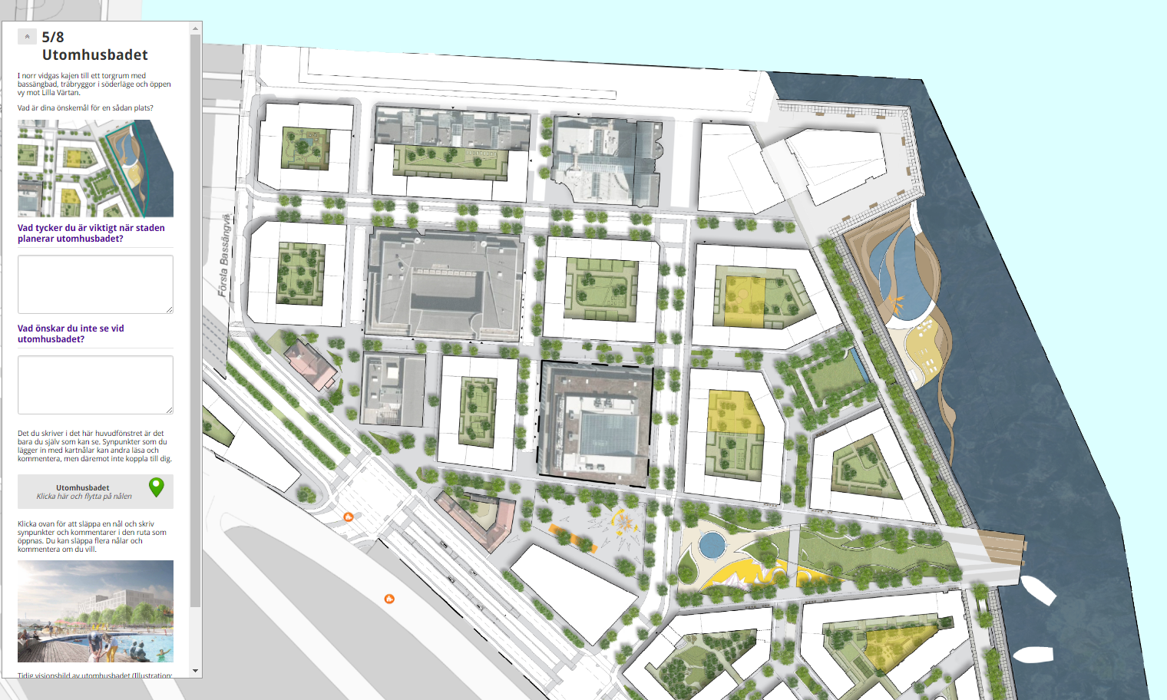
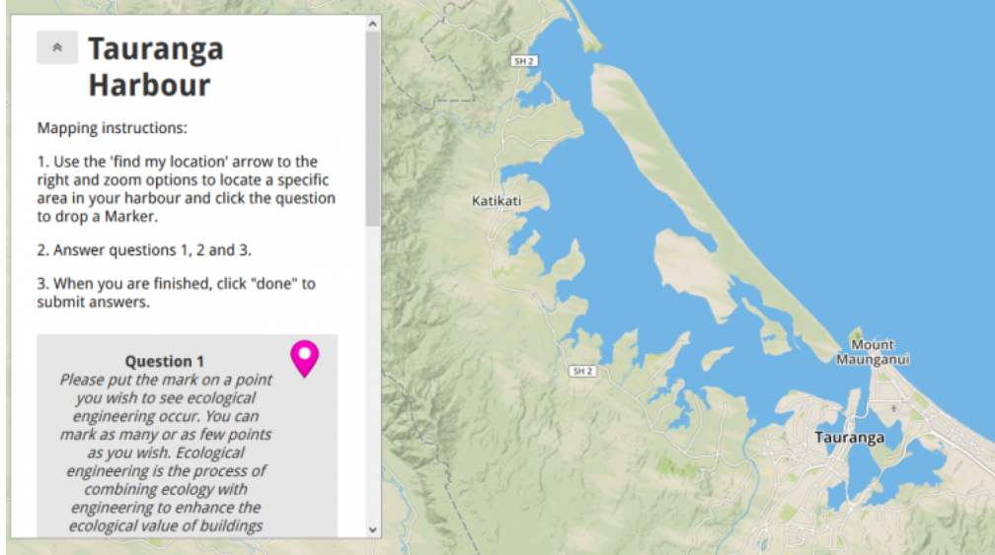
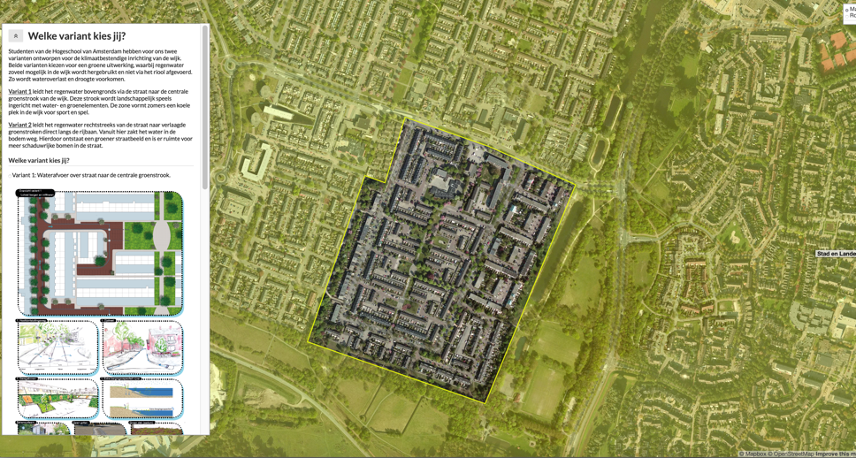
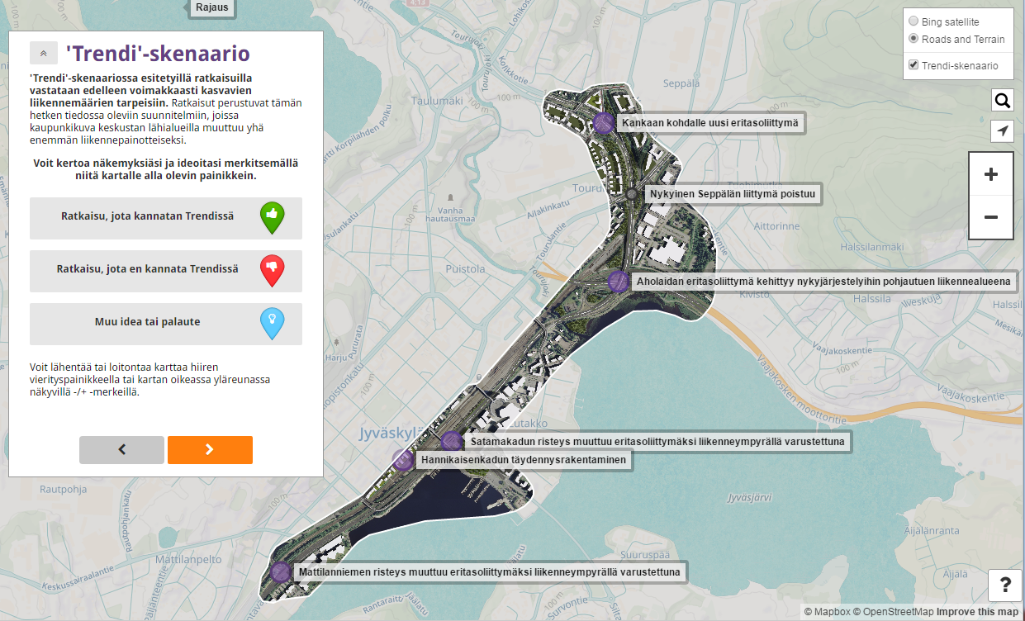
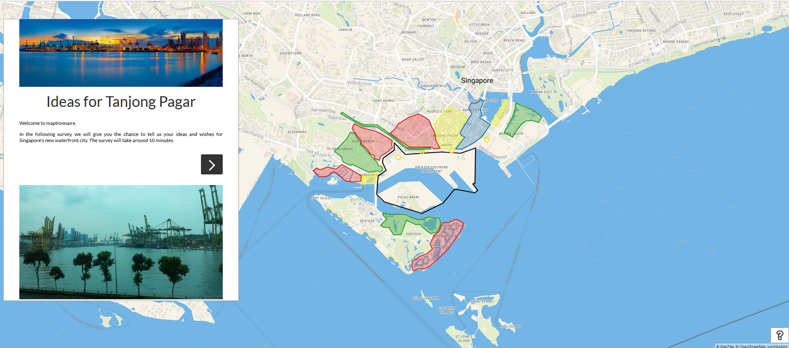
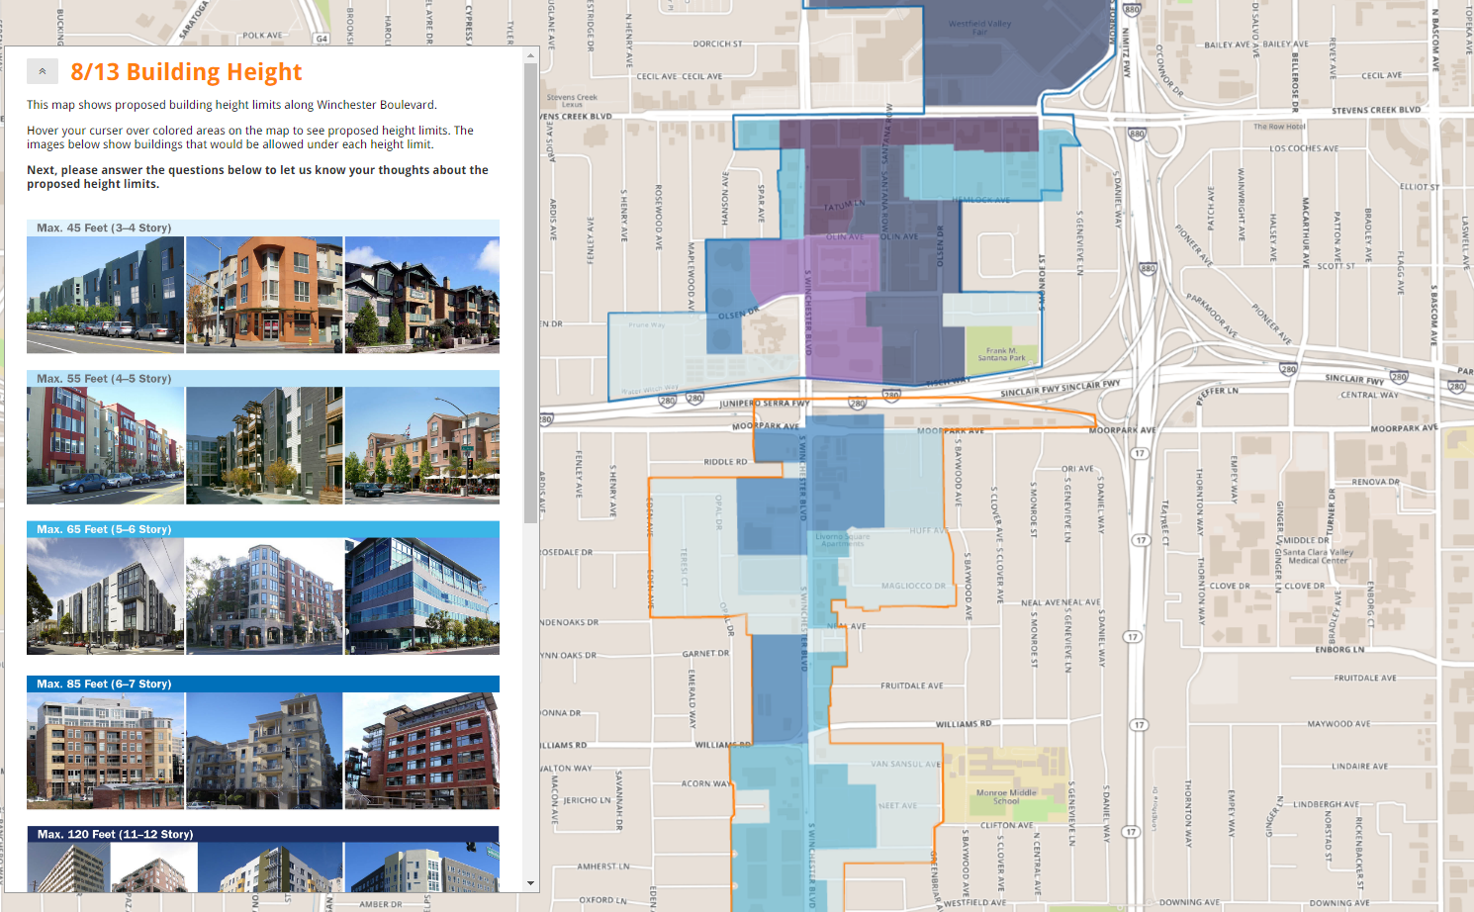
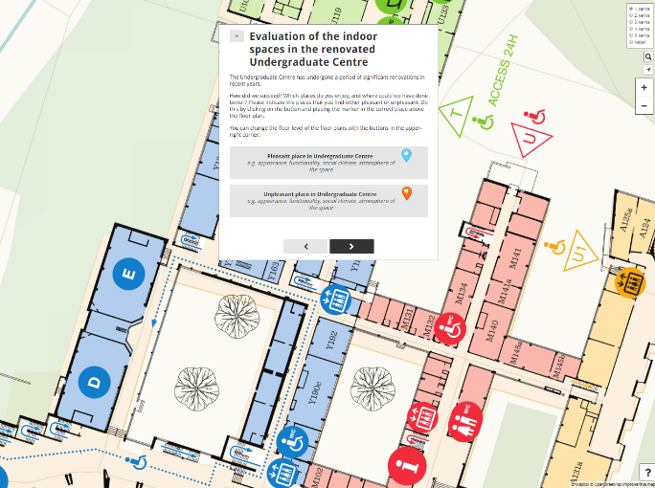

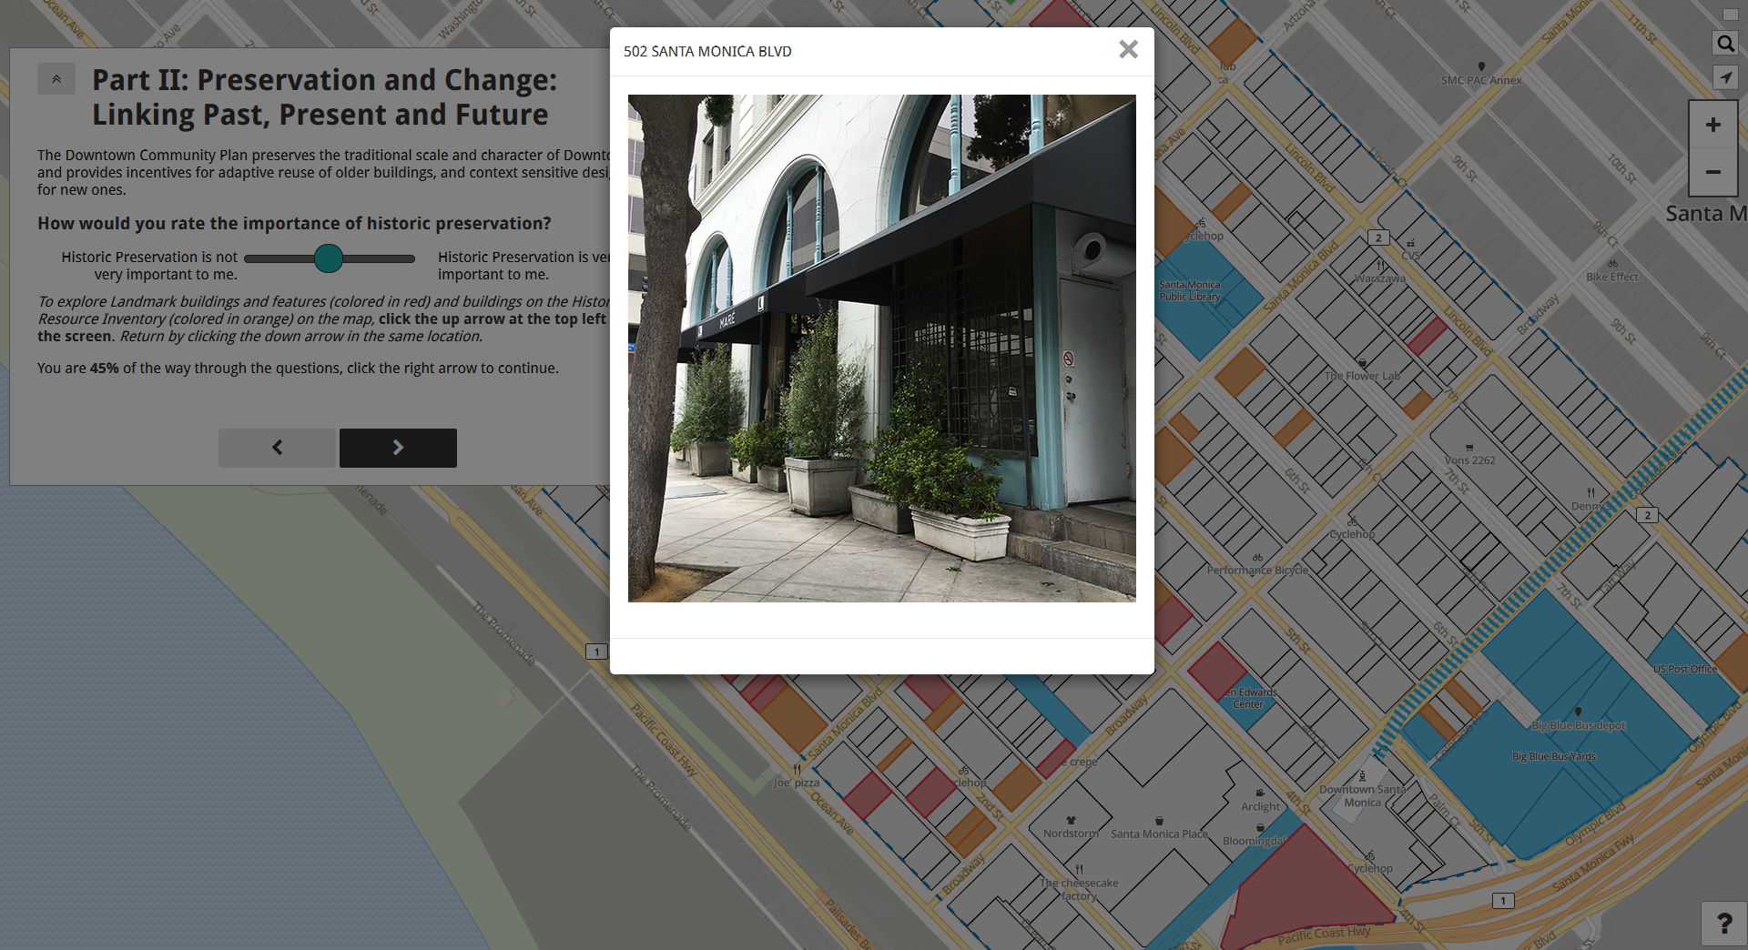
MAPTIONNAIRE-TYÖKALUA ON KÄYTETTY JO YLI 40 MAASSA
Stockholm, Sweden
Sydney, Australia
Huizen, Netherlands
Singapore
San Jose, US
Jyväskylä, Finland
Santa Monica, US
Otaniemi campus, Finland
Denver, US
Notes:
MAARIT
Our vision has come true! Currently there are over 7000 projects done with the Maptionnaire platform in over 30 countries. We have been happy to follow how creatively the cities of New York, Denver & Stockholm are using Maptionnaire. It has to be easy for the residents to participate and fun for the experts to create tools exactly fitting their projects.

Slide 6
KAUPUNKIEN TUOTTAMA
TIETO TUTKIMUKSESSA

Slide 7
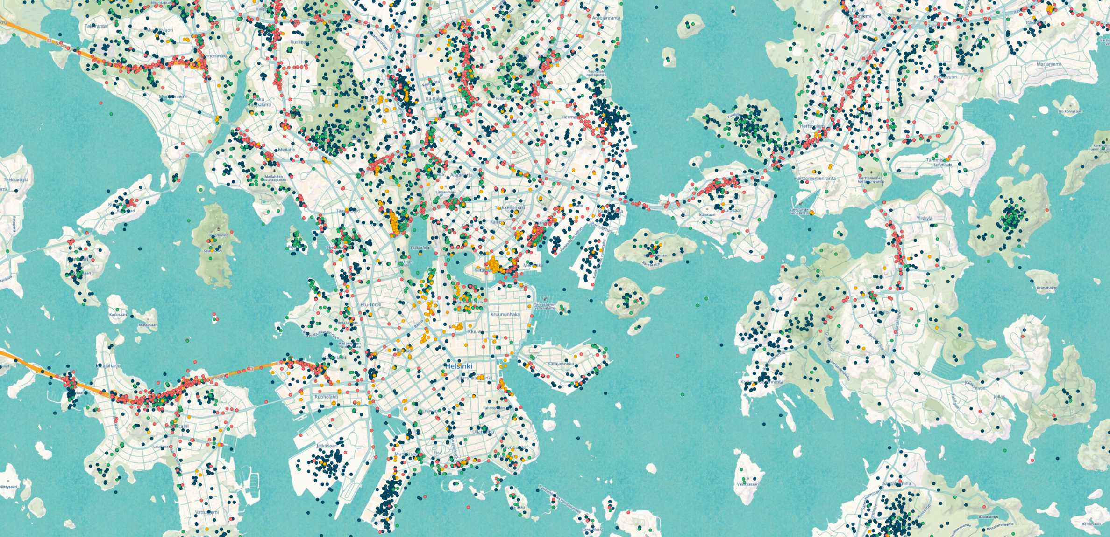
HELSINGIN YLEISKAAVAKYSELY
3745 vastaajaa
lähes 33 000 paikannusta

Slide 8
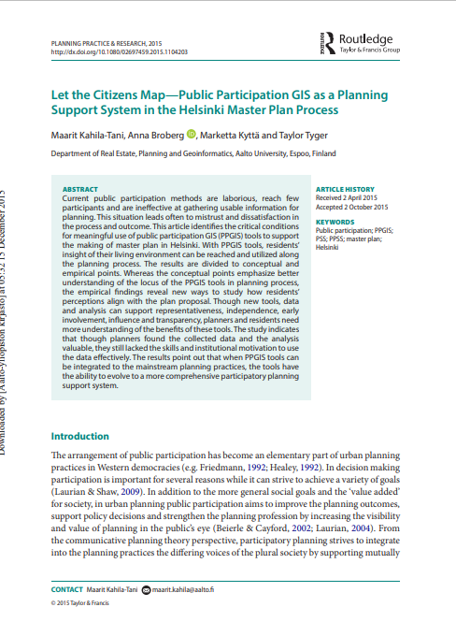
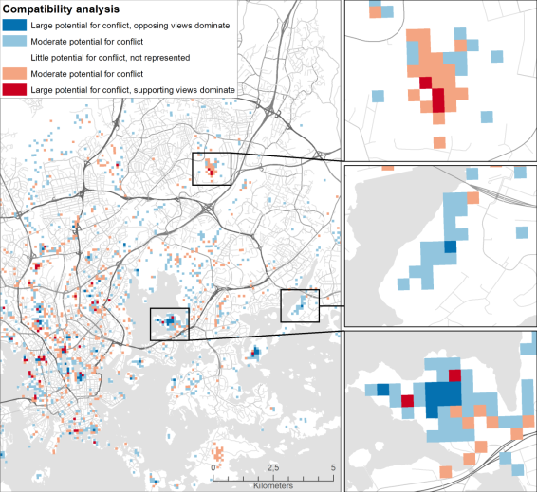
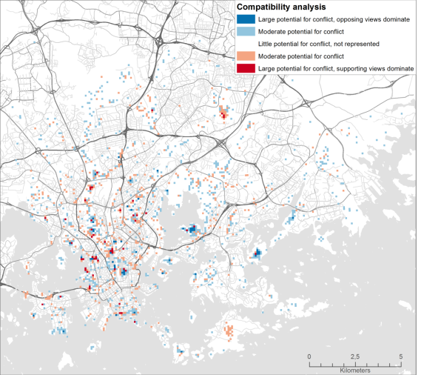
Konfliktipotentiaali-analyysi
Täydennysrakentamisen puolustajat dominoivat
Viheralueiden säilyttämistä toivovat dominoivat
Ristiriitaiset mielipiteet

Slide 9
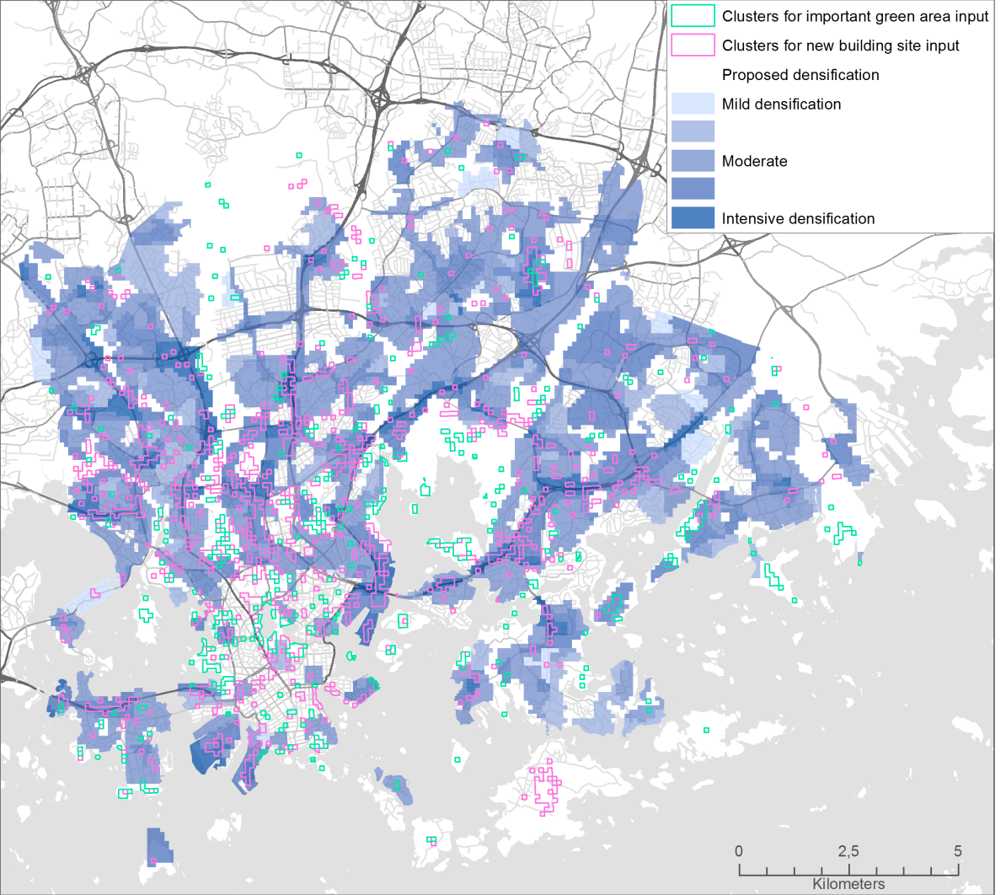
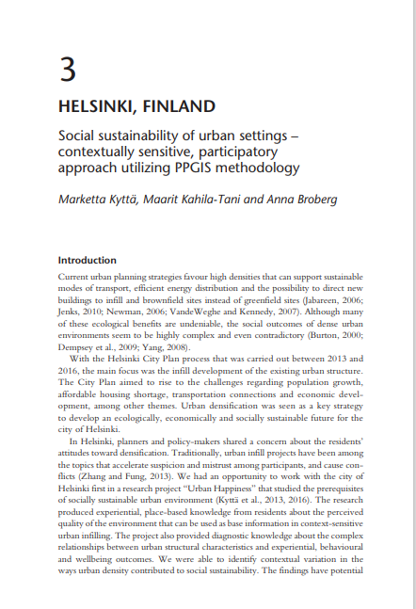
VERTAILU:
ONKO YLEISKAAVA LINJASSA ASUKKAIDEN MIELIPITEIDEN KANSSA?
YLEISKAAVA-EHDOTUS
HYVÄKSYTTY KAAVA
75%
YHTEEN-SOPIVUUS
87%
YHTEEN-SOPIVUUS

Slide 10
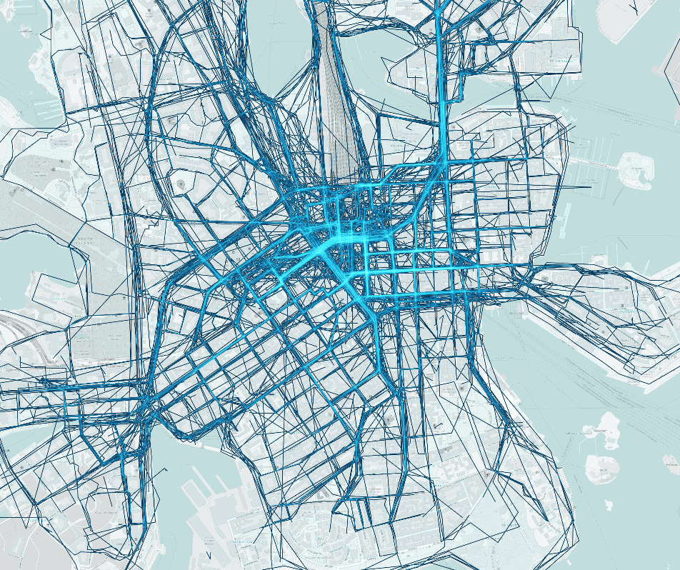
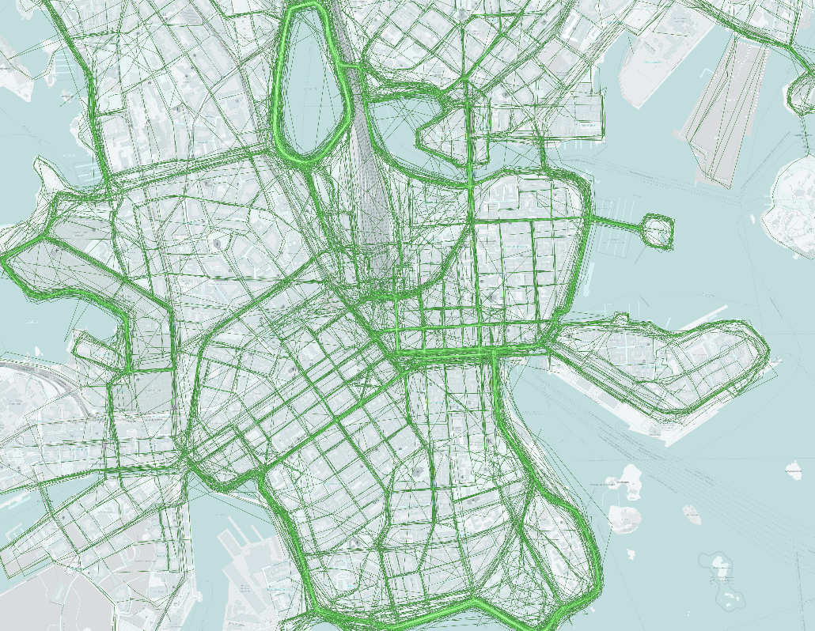
CASE HELSINKI: JALAN KAUPUNGISSA
ARKIREITIT VIRKISTYSREITIT
Notes:
Vastaajat merkitsivät kartalle 2178 hyötykävelyreittiä, eli kävellen taitettavia matkoja tai matkan osia esimerkiksi kodin ja työpaikan välillä, koulu- tai opiskelumatkoja, asiointimatkoja ja saattamisia. Yleisimmäksi matkan tarkoitukseksi kerrottiin työpaikan ja kodin välinen matka (kts. kuvaaja). Rautatieaseman ympäristö korostuu erityisen voimakkaasti tiheään käytettynä kävely-ympäristönä. Hyötykävelyreittejä kuvaillaan käytännöllisiksi ja osittain tylsiksi, järkisyin valittaviksi arjen kulkuväyliksi.
Kävely-yhteydet 1 )Rautatieasemalta Kampin suuntaan
2)Mannerheimintie
3)Aleksanterinkatu: yhteydet torikortteleiden suuntaan
4)Rautatieasemalta itään Kaisaniemen puiston halki, Kaisaniemenkatu sekä Hakaniemen pitkäsilta

Slide 11
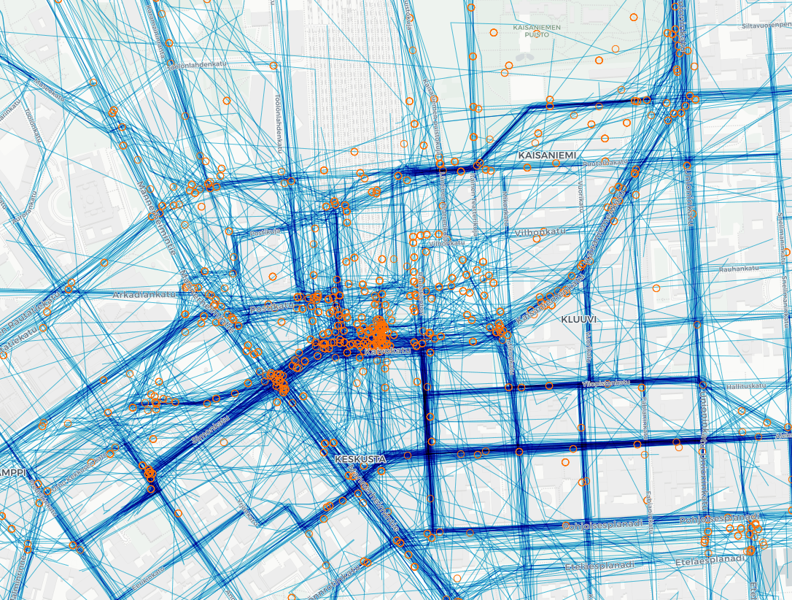

EPÄ-MIELLYTTÄVÄT PAIKAT ARKIREITTIEN VARRELLA
Notes:
1449 unpleasant places were marked

Slide 12
TOIMIVATKO KARTTAKYSELYT KÄYTÄNNÖSSÄ?
203 vuorovaikutteisen suunnitteluprosessin kriittinen analysointi 3 lupauksen suhteen:
Laajapohjainen osallistuminen
Laadukas, monipuolinen ja käyttökelpoinen tieto
Toimivampi ja vaikuttavampi vuorovaikutteinen suunnittelu
Kahila-Tani, M. Kyttä, M. & Geertman, S. (2019) Does mapping improve public participation? Exploring the pros and cons of using public participation GIS in urban planning practices. Landscape and Urban Planning,186, 45-55.

Slide 13

NYT:
OSANA TRANSFORMATIVE CITIES –PROJEKTIA:
OSALLISTUVAN PAIKKATIEDON VAIKUTTAVUUS SUUNNITTELUSSA
Haastattelututkimus 9 casea

Slide 14
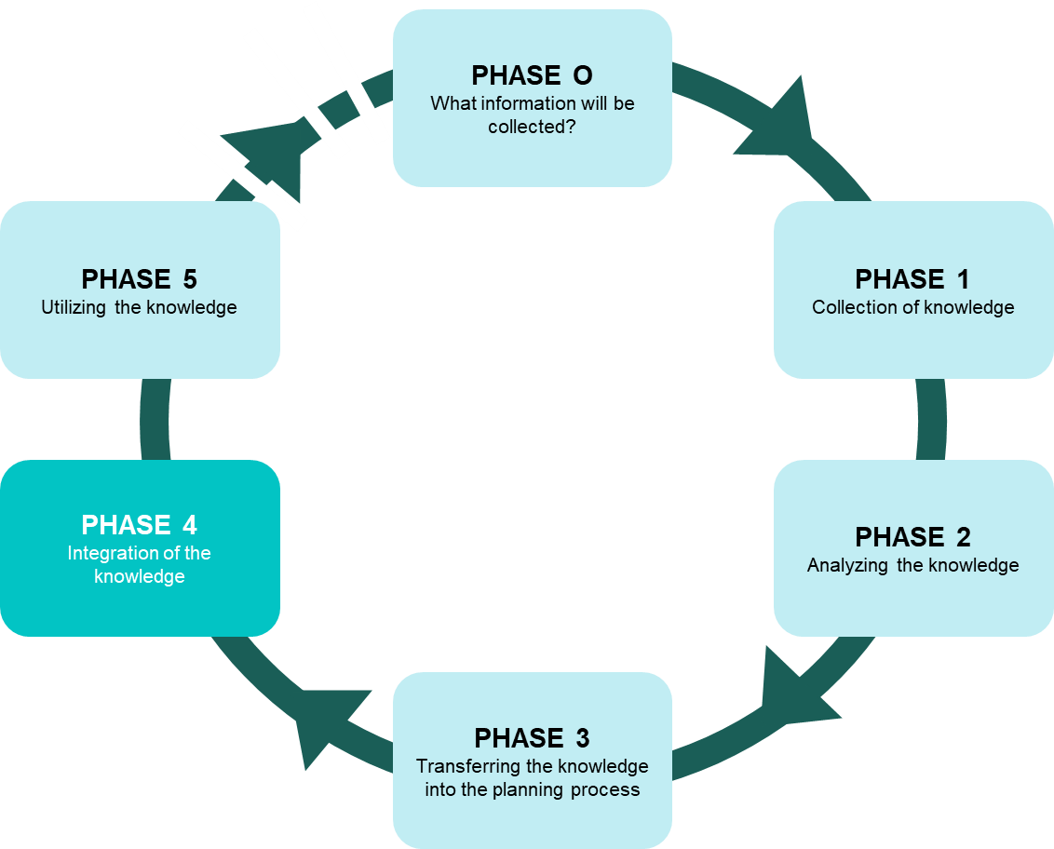
OSALLISTUVAN PAIKKATIEDON KULKU OSALLISTUMISPROSESSISSA
Jokaisessa prosessin vaiheessa tunnistettiin mahdollisuuksia ja haasteita tiedon kululle
89% tapauksista tieto otettiin vakavasti päätöksentekoprosessissa
67% tapauksista tunnistettiin konkreettisia vaikutuksia suunnitelmaan
Suurin pullonkaula vaihe 4: suuri osa tiedosta ei sopinut ko hankkeeseen
Nurminen ym. 2023

Slide 15
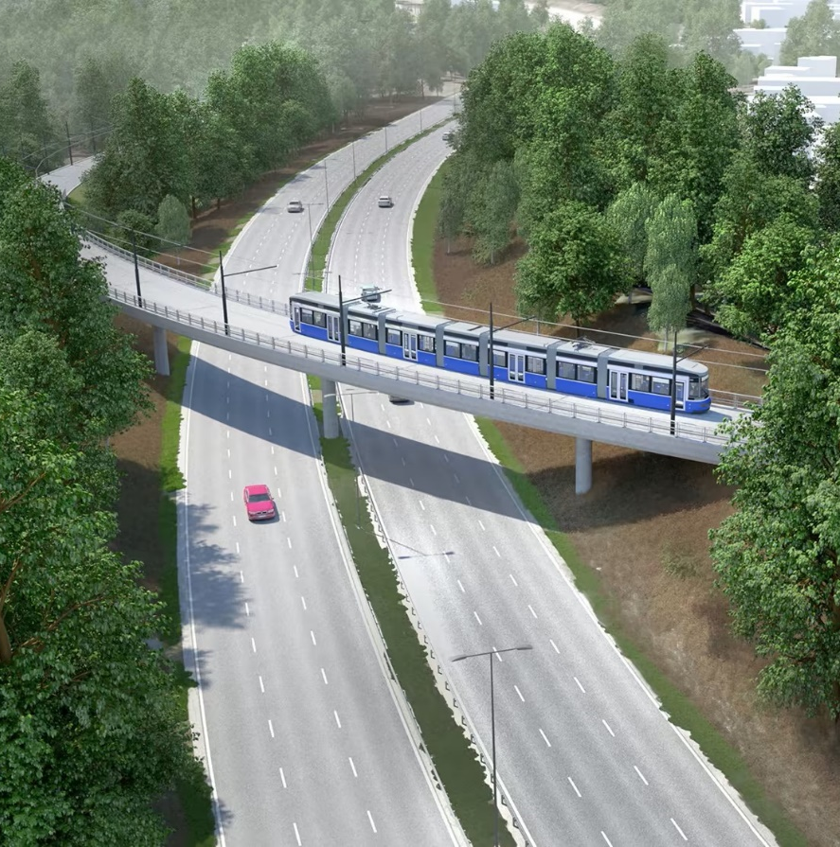
Raidejokerin interventiotutkimus
BASELINE-AINEISTON KERÄÄMINEN
SEURANTA-AINEISTON KERÄÄMINEN

Slide 16
KAUPUNGIN JA YLIOPISTON MONITASOINEN
YHTEISTYÖ: ESIMERKKINÄ ESPOO

Slide 17
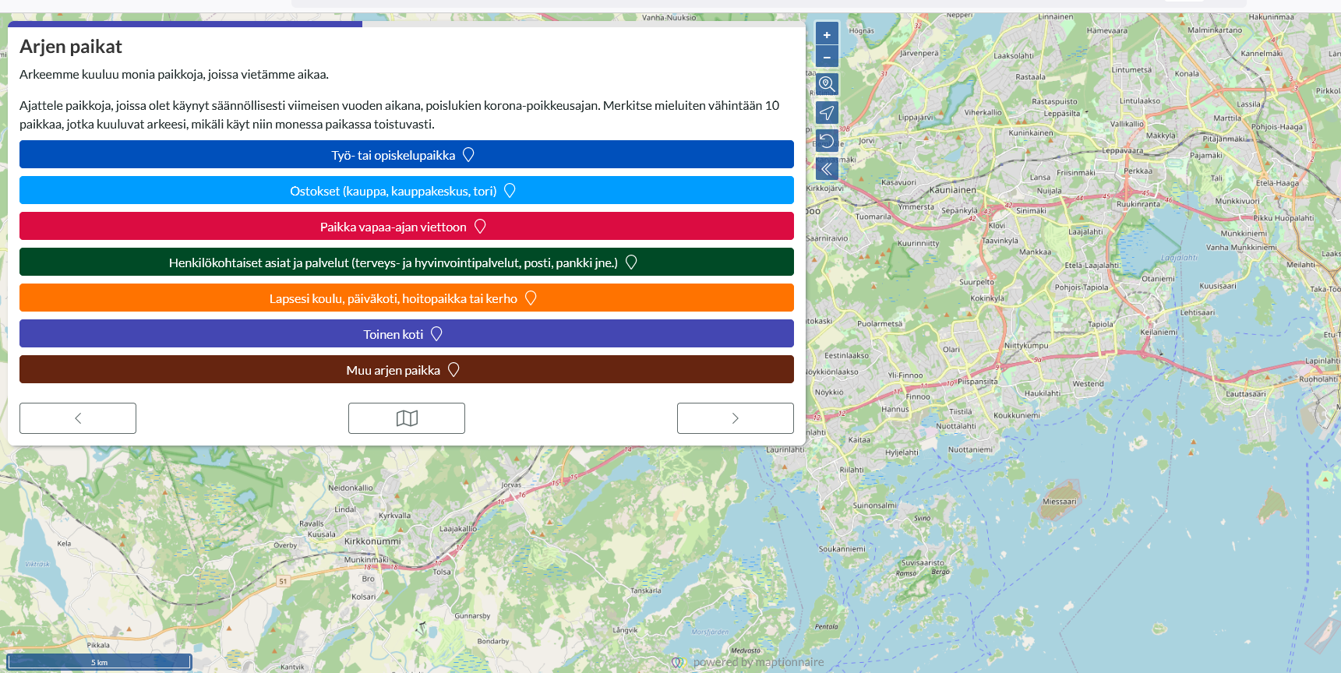
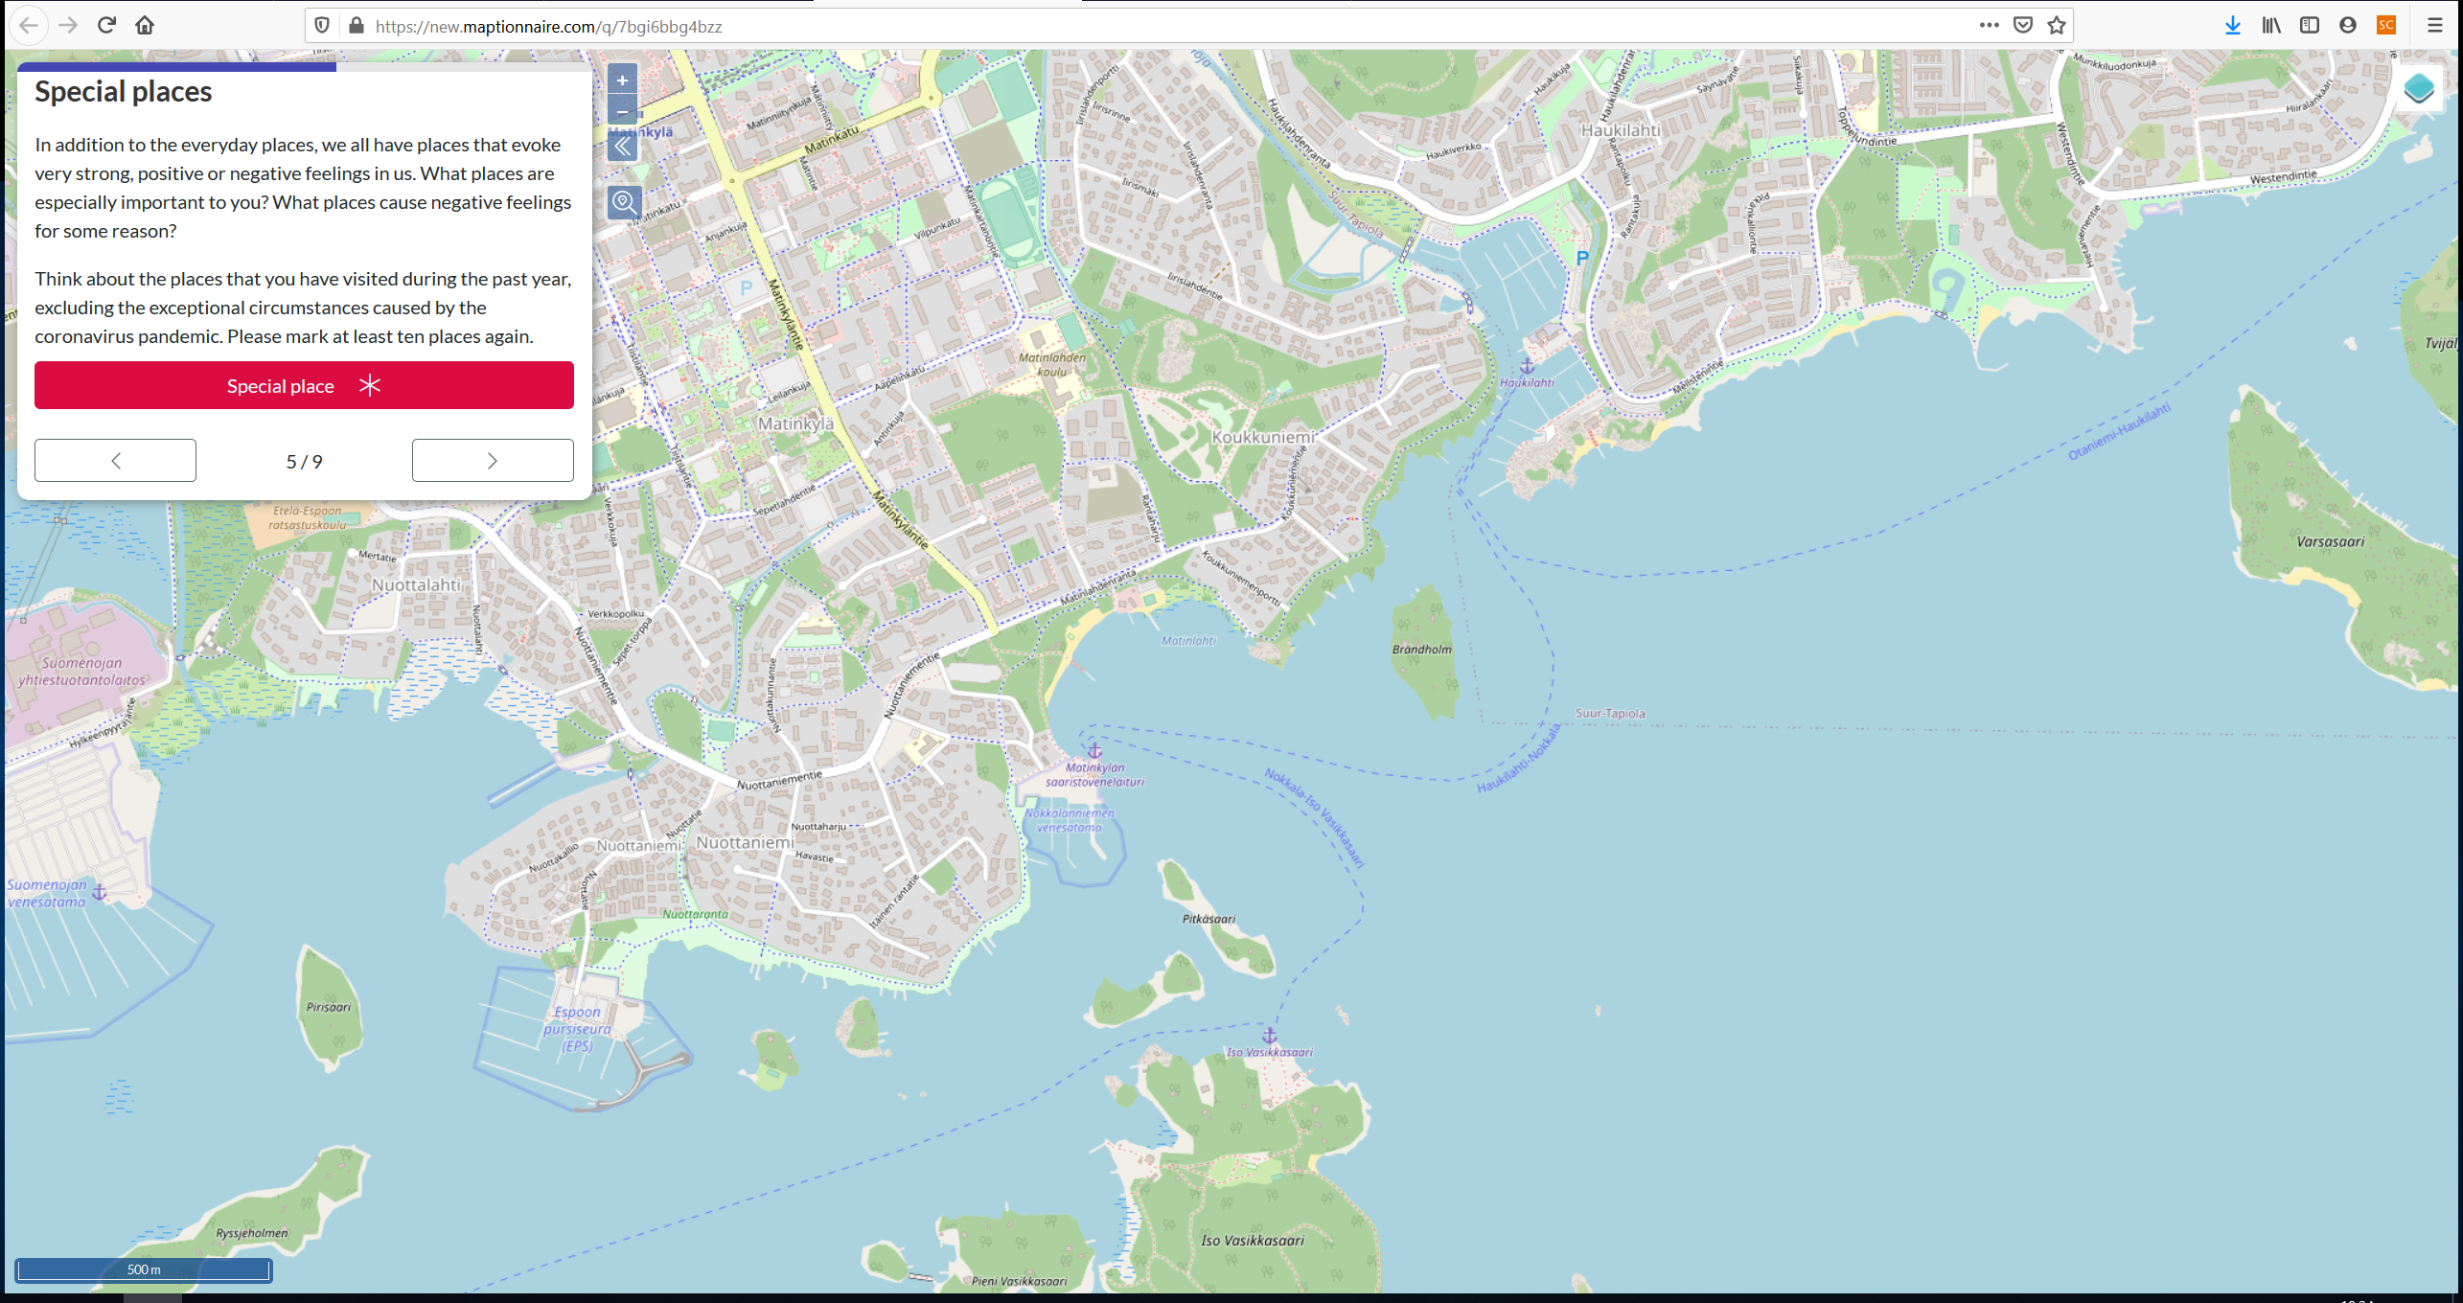
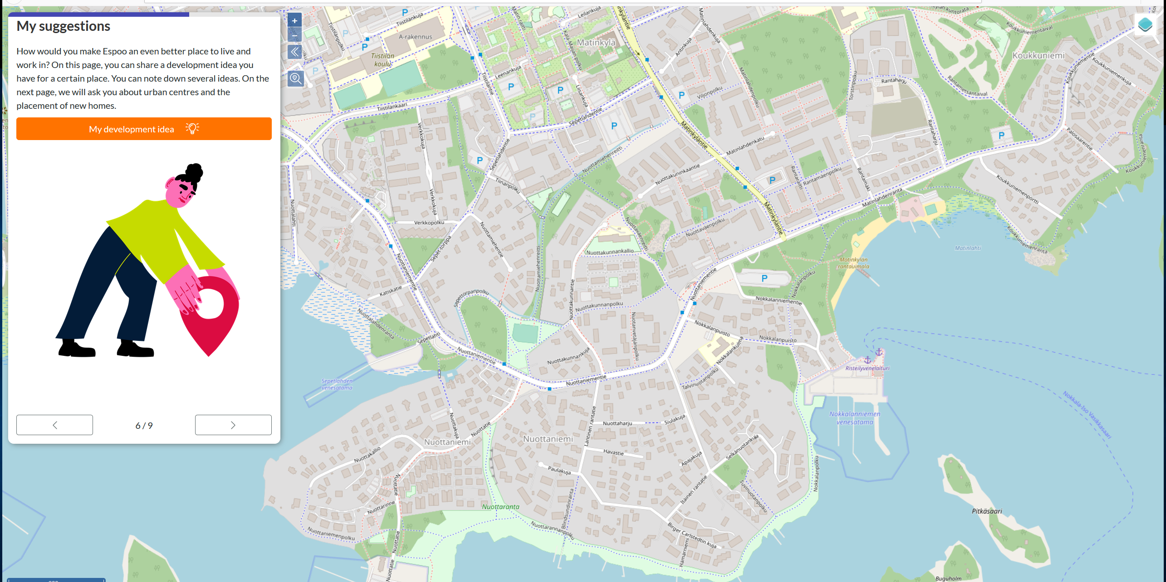
NORDGREEN TUTKIMUS: MUN ESPOO -KARTTAKYSELY

Slide 18
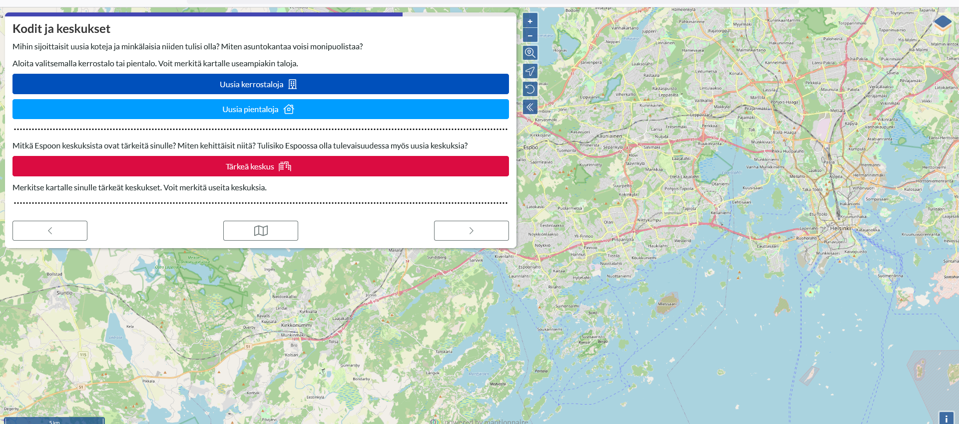
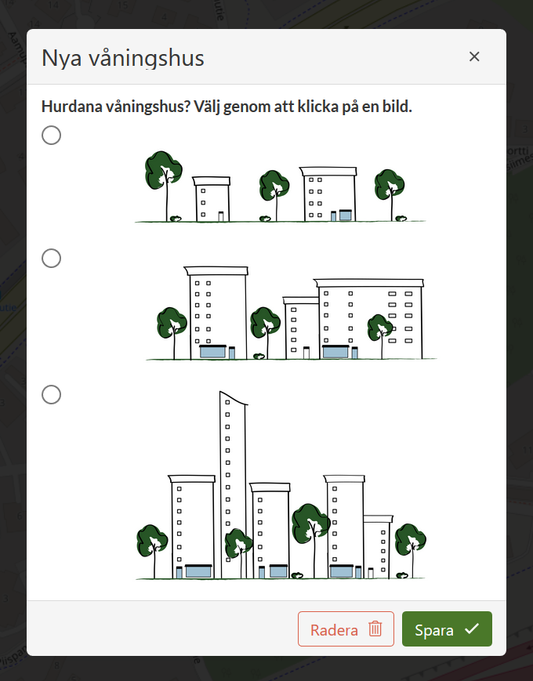
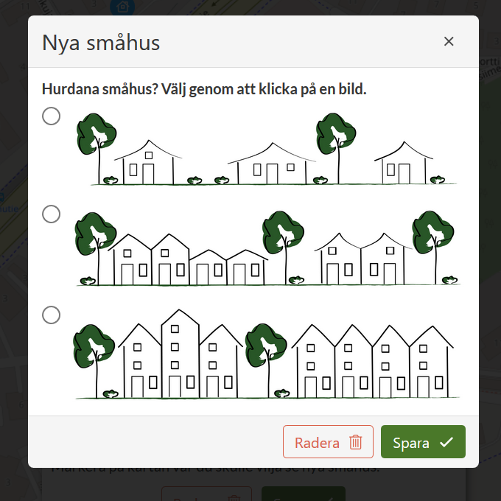
MUN ESPOO -KARTTAKYSELY

Slide 19
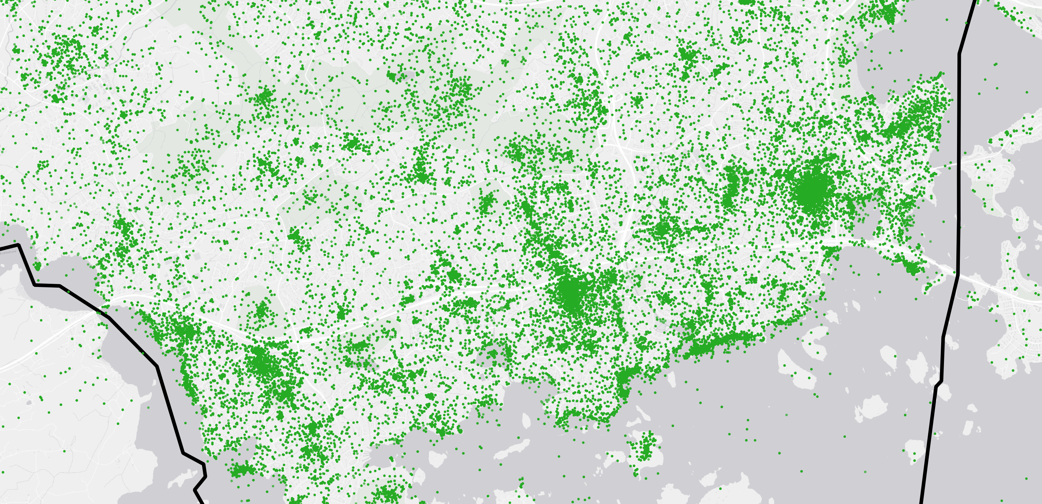
Mun espoo –aineisto
AINEISTO KERÄTTIIN AALLON JA ESPOON TIIVIISSÄ YHTEISTYÖSSÄ
6606 vastaajaa
lähes 70 000 paikannusta

Slide 20
PRIORISOINTIMALLI
Kuinka usein käy paikassa?
Harvoin Usein
Paikkakokemuksen luonne
Kehitys-
potentiaali
Kehitys-
prioriteetti
Kielteinen
Myönteinen
Ylläpito-
potentiaali
Ylläpito-
prioriteetti
Kyttä, M. Randrup, T. Sunding, A. Rossi, S. Harsia, E. Palomäki, J. Kajosaari, A. (2023) Prioritizing participatory planning solutions: Developing place-based priority categories based on public participation GIS data. Landscape and Urban Planning, Vol 239, 104868.
03/09/2018
20

Slide 21
espoolaisten paikannukset & prioriteettikategoriat
Kuinka usein käyt paikassa?
Harvoin Usein
6,7%
5,1%
Paikkakokemuksen luonne
Kielteinen
Myönteinen
50,1%
38,1%
Eri kateroriat eroavat tilastollisesti merkitsevästi
(X² = 831,2; df=4, p < .001)
21
03/09/2018

Slide 22
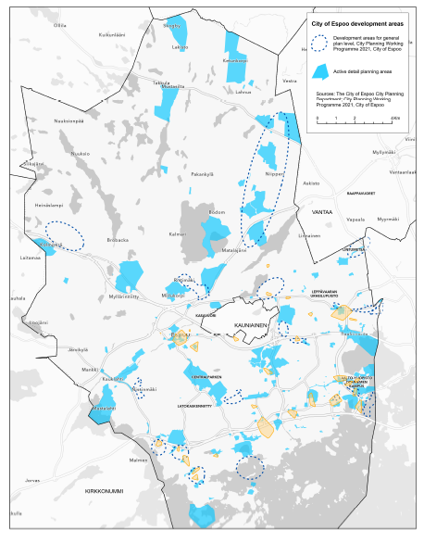
PRIORISOINTIALUEET
VS.
KÄYNNISSÄ OLEVAT PROJEKTIALUEET
Notes:
We are currently focusing on the planner’s perspective and asking whether these analysis are useful in planning and development. We are asking for example:
How the PPGIS data and the prioritization analysis have informed planning?
What barriers and requirements there are?
How the implementation into planning systems can be arranged?
There is another presentation in this CUPUM conference …. (PITÄISKÖ MAINITA SUN JA SAANAN ESITYS TÄSSÄ???)

Slide 23
Paikkaan kytkeytyvän asukastiedon analysointitapoja
1
KUVAILEVA
MITÄ AINEISTO KERTOO NYKYTILANTEESTA SUORAAN?
Pisteet kartalla
Visuaalinen analyysi
2
SELITTÄVÄ
MITÄ AINEISTO KERTOO NYKYTILANTEESTA ANALYSOITUNA YHDESSÄ MUIDEN TIETOAINEISTOJEN KANSSA?
Diagnostinen tieto
Pehmeä paikkatieto suhteessa kovaan paikkatietoon
3
ENNUSTAVA
MITEN AINEISTOA VOIDAAN HYÖDYNTÄÄ TULEVIEN RATKAISUJEN TUOTTAMISESSA JA ARVIOINNISSA?
Suunnittelu-
periaatteiden luominen
Mallinnus
Koneoppiminen
Fagerholm, N. Raymond, C.M. Olafsson, A.S. Brown, G. Rinne, T. Hasanzadeh, K. Broberg, A. & Kyttä, M. (2021) A methodological framework for analysis of participatory mapping data in research, planning, and management. International Journal of Geographical Information Science, 1-28.

Slide 24
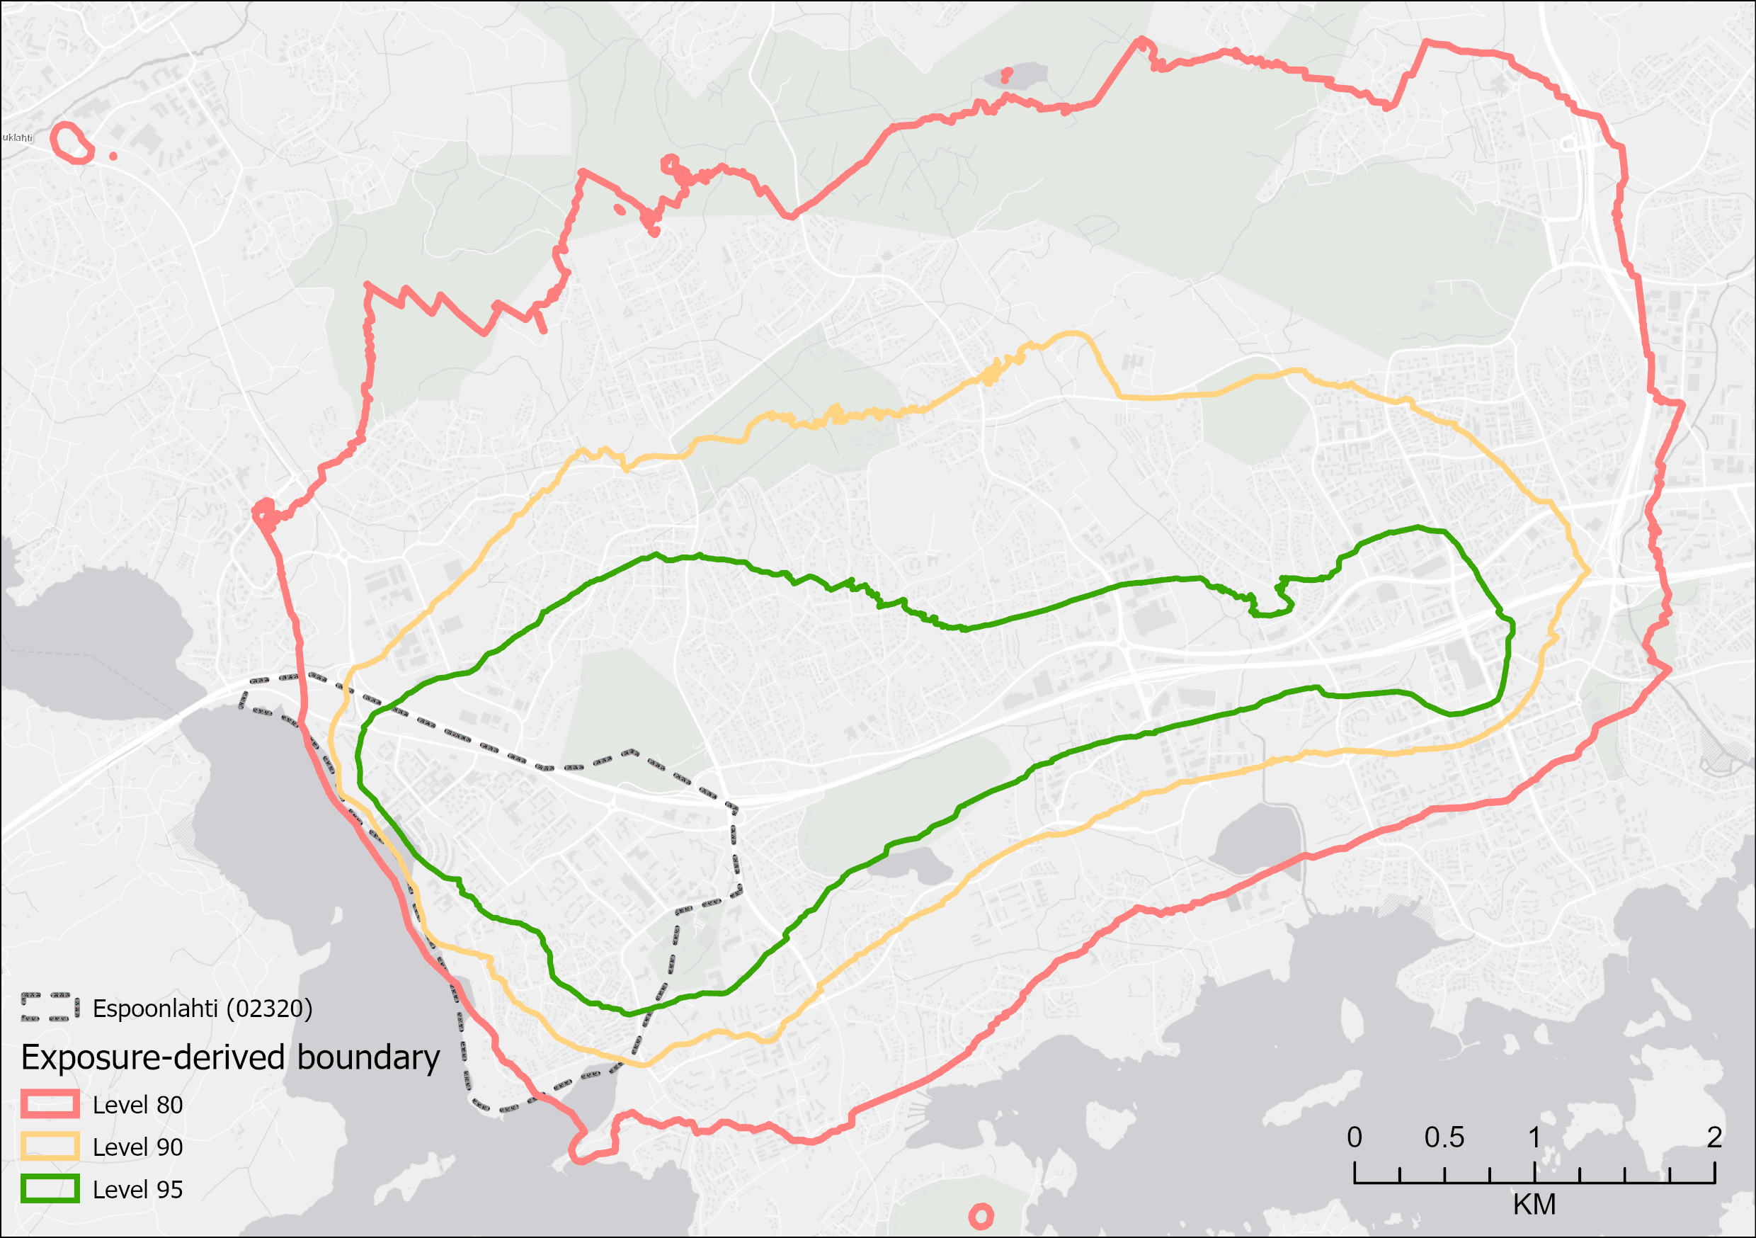
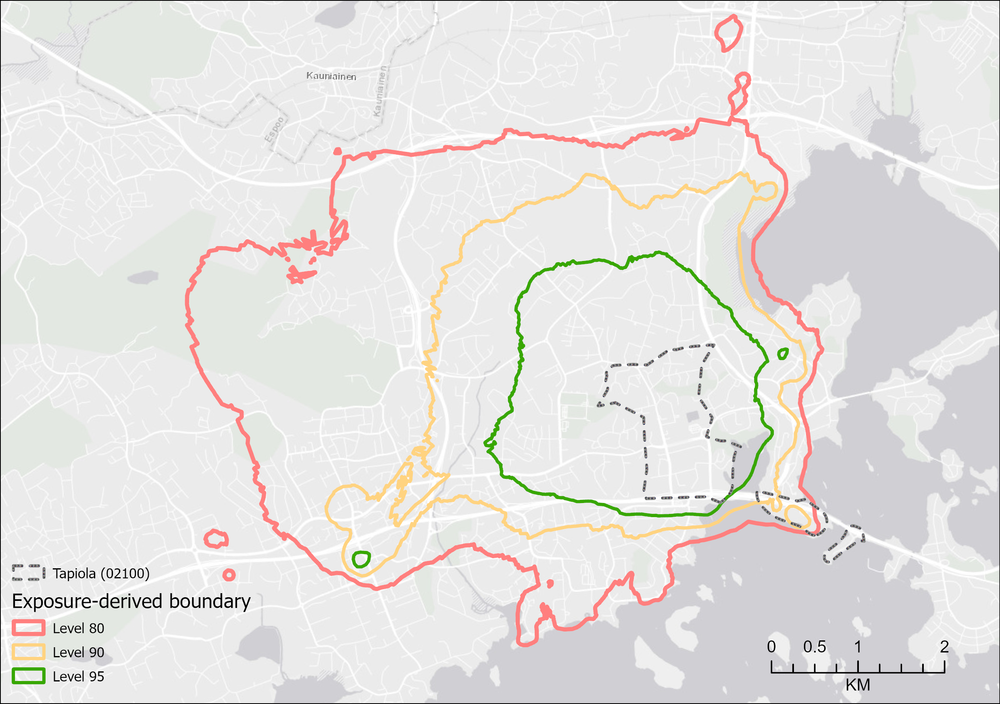
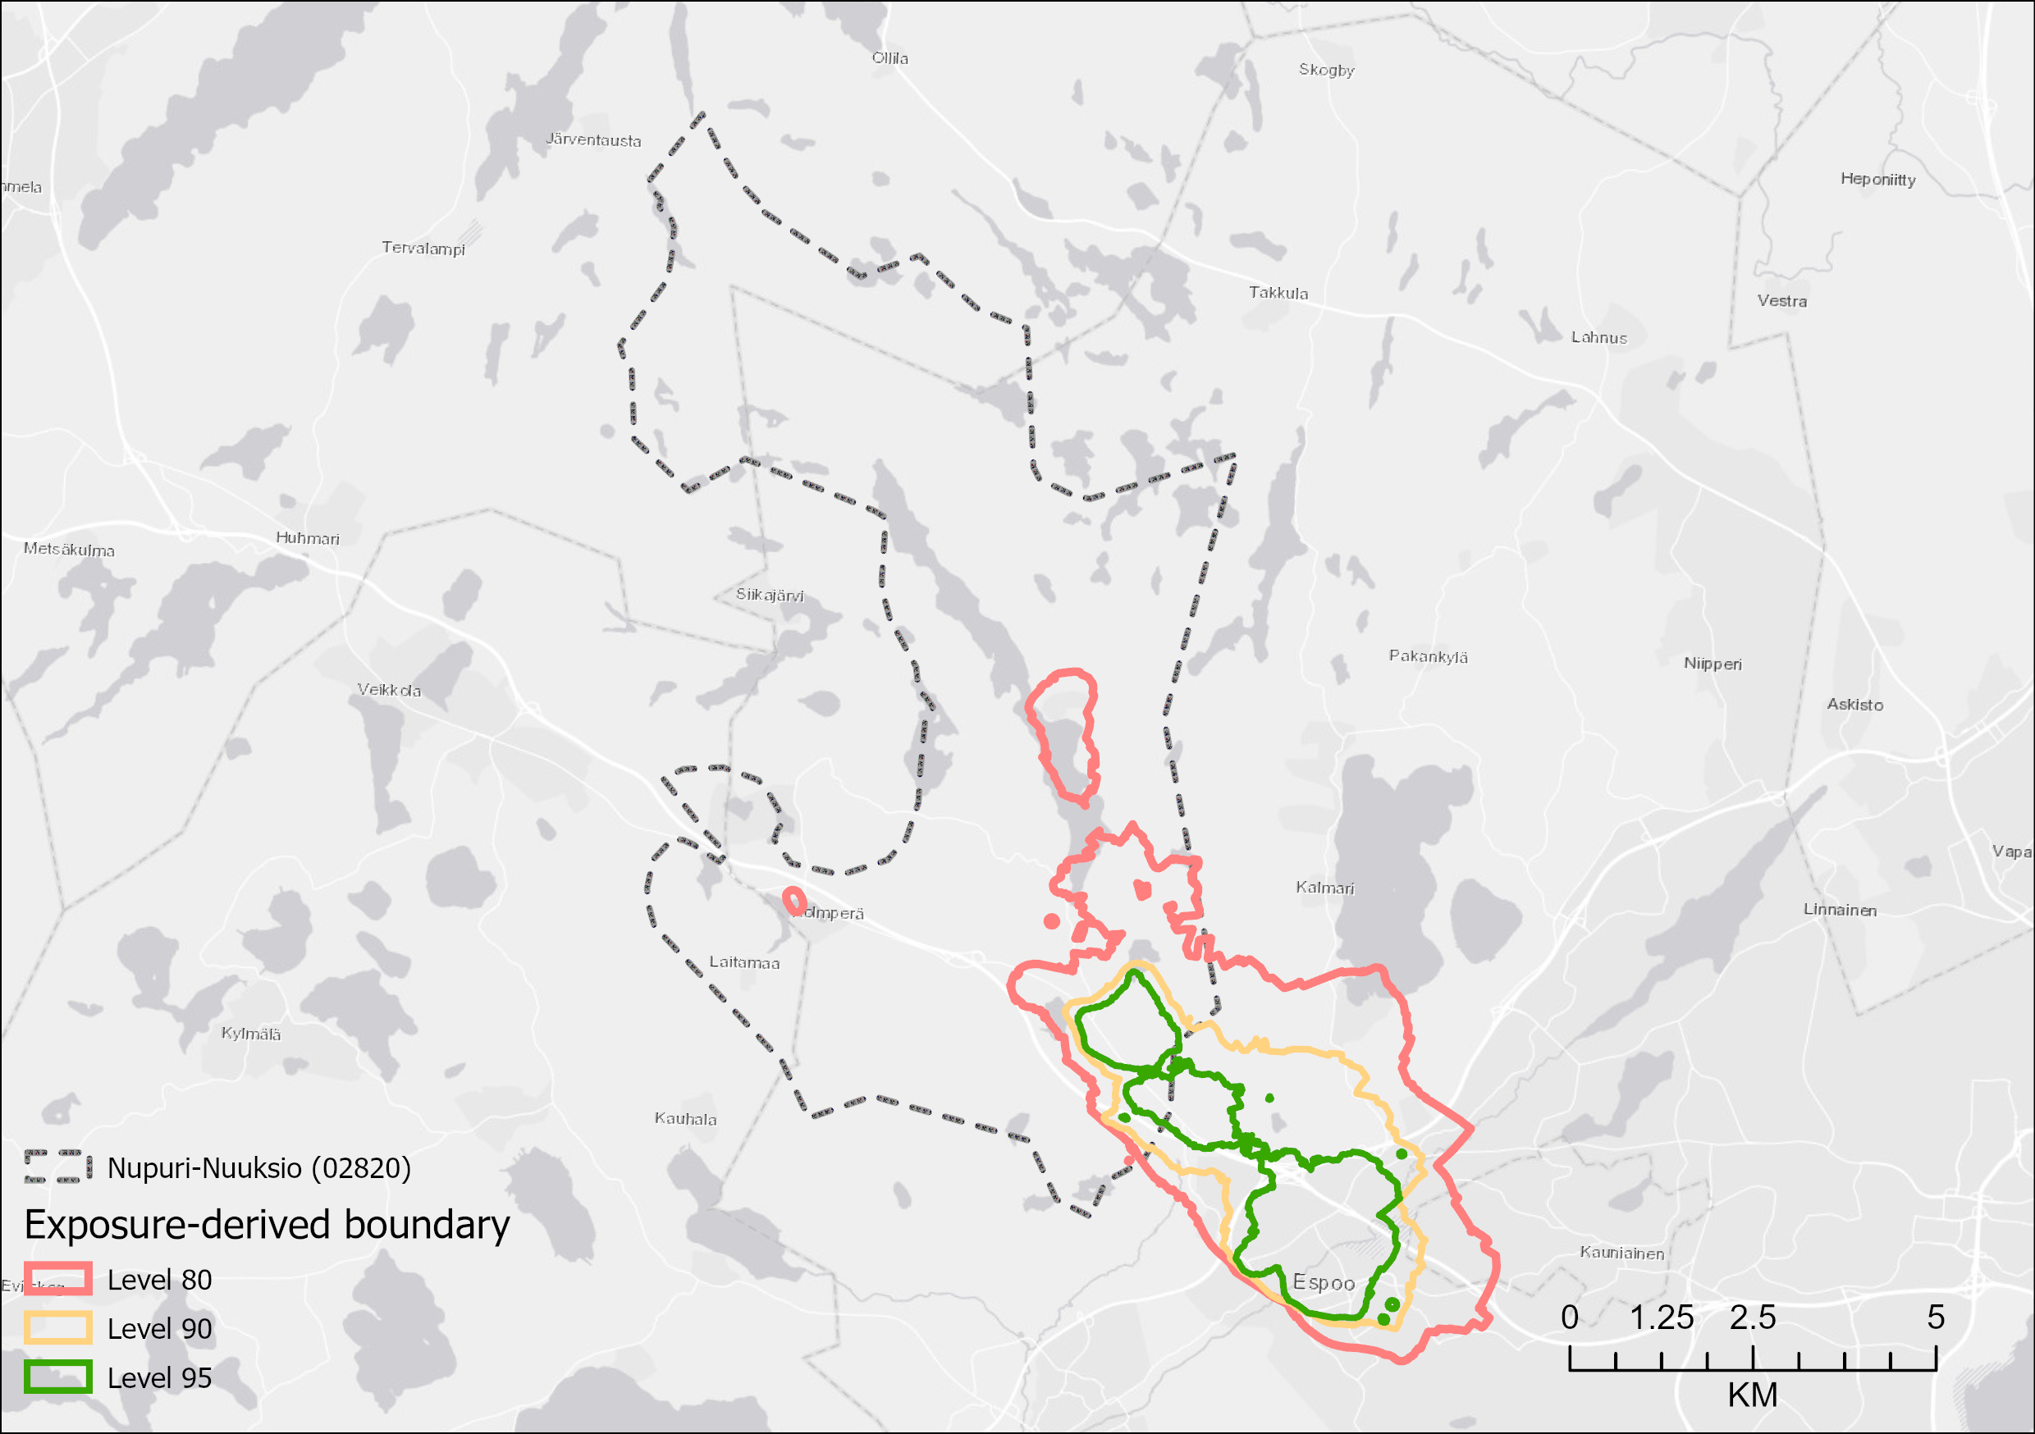
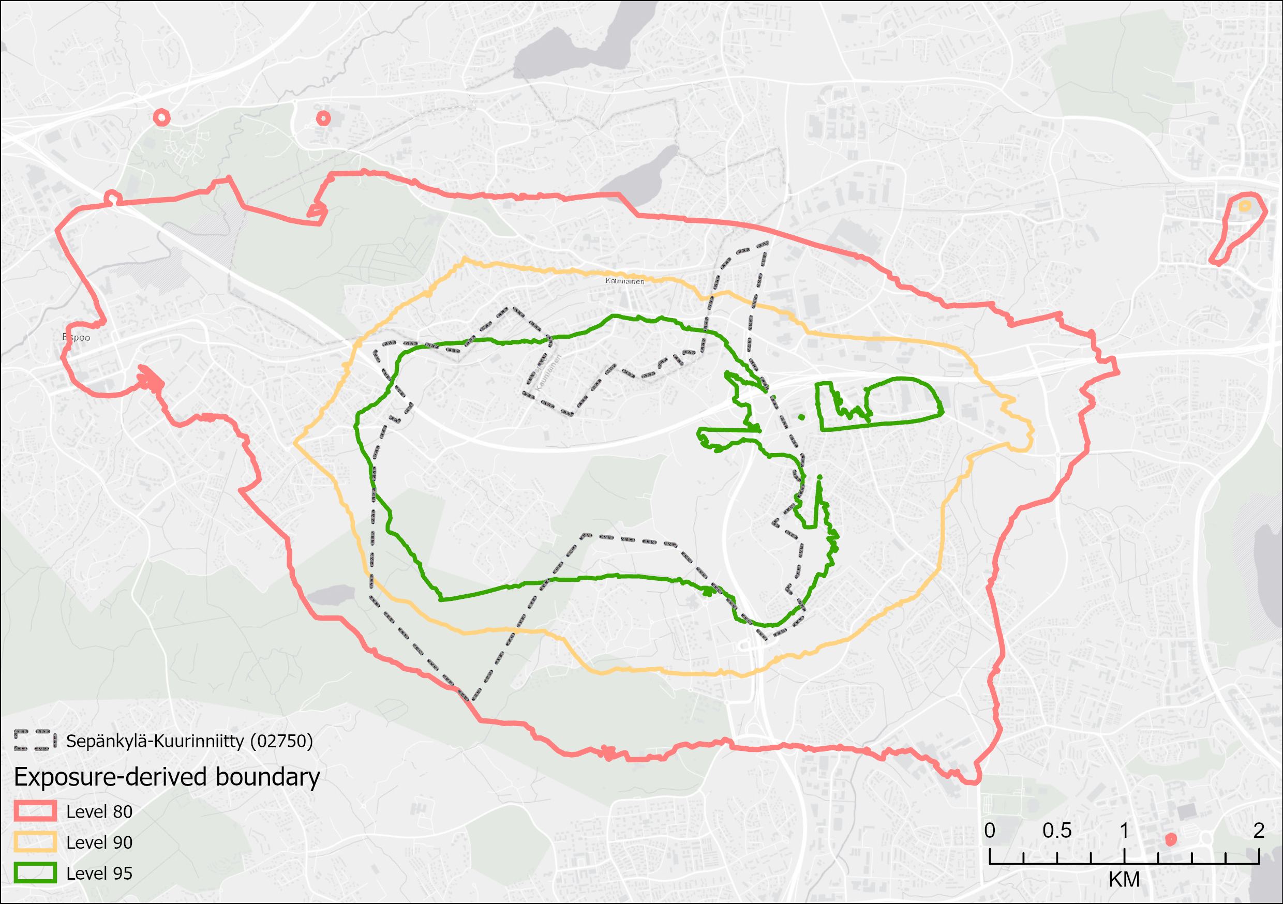
ESPOONLAHTI
TAPIOLA
KAUPUNGINOSIEN RAJOJEN UUDELLEEN-MÄÄRITTELY
perustuen yksilöllisiin elinpiireihin
Hasanzadeh, K. et al. (2023) Redefining neighborhood boundaries using activity spaces: Bring together soft space and spatial analysis to further the discussion on planning in functional spaces. Arvioitavana Journal of Planning Education and Research –lehdessä.
NUPURI-NUUKSIO
SEPÄNKYLÄ-KUURINNIITTY

Slide 25
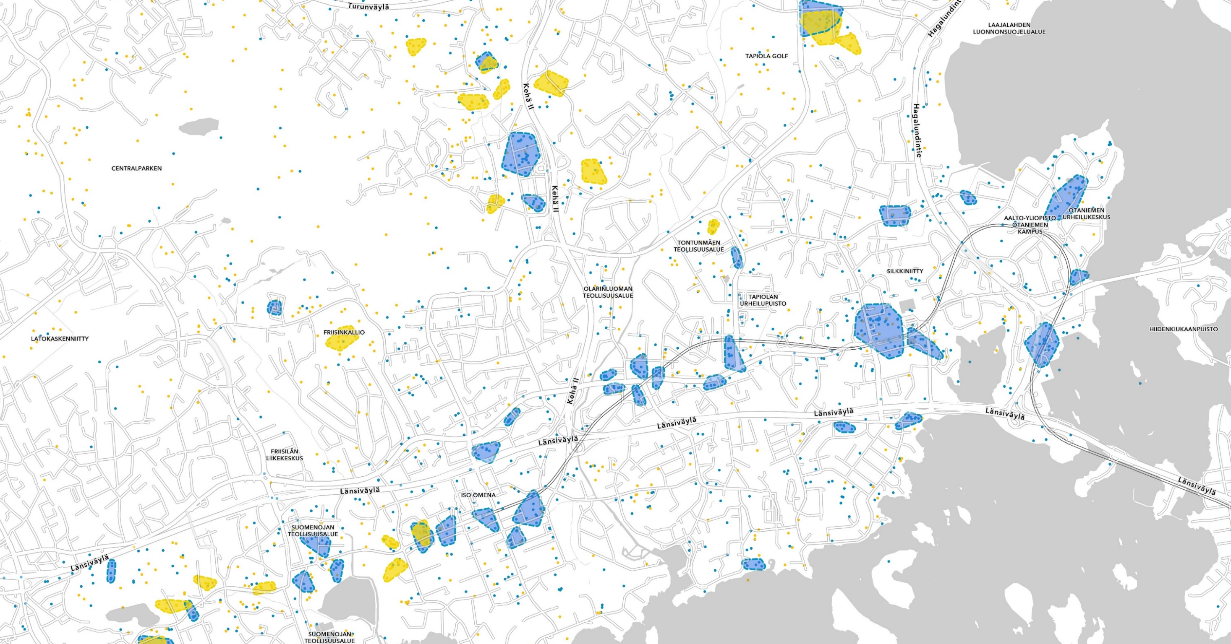
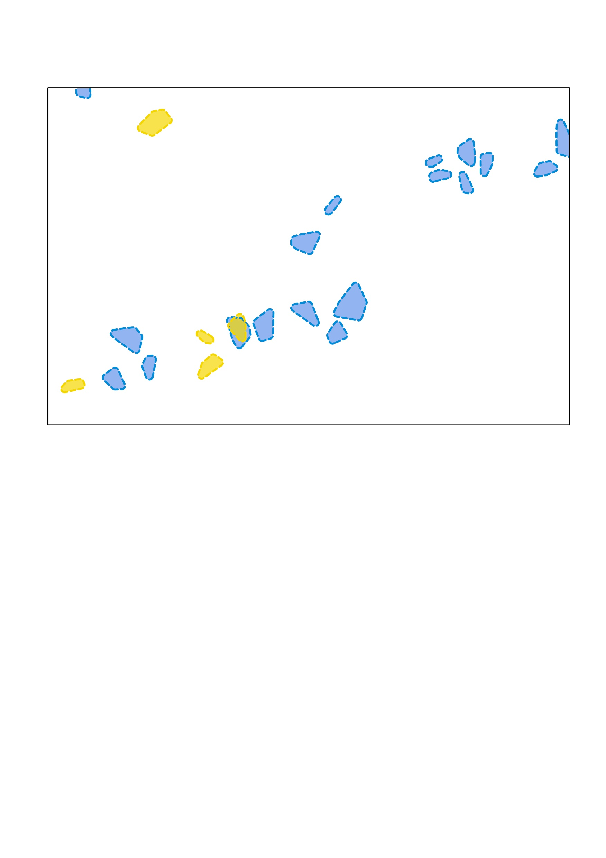

‘NIMBY’-HYPOTEESIN TESTAUS
  PAIKANNUKSET:
  UUDET ASUINALUEET
  Ehdotetaan tyypillisesti 1-3 km päähän kotoa
  MUUT KEHITYSIDEAT
  Ehdotetaan tyypillisesti 0-1 km päähän kotoa
New residential buildings
Block of flats
Single family & row houses
Kajosaari, A. Schorn, M. Hasanzadeh, K. Rinne, T. Rossi, S. & Kyttä, M. (2023) Beyond the backyard: Unraveling the geographies of citizens’ engagement in digital participatory planning. Arvioitavana Environment & Planning B –lehdessä.

Slide 26
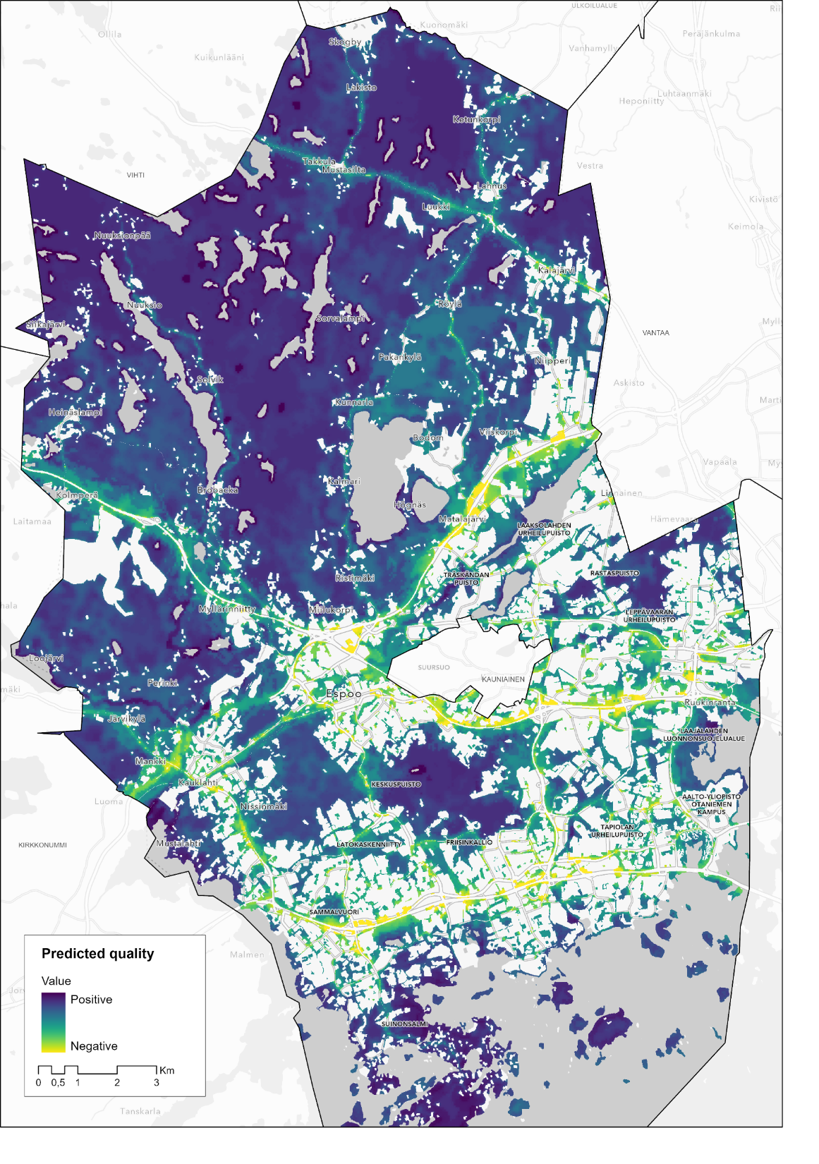
ENNUSTAVA MALLI VIHERALUEIDEN KOETUSTA LAADUSTA
POSITIIVISESTI KOETUT VIHERALUEET
Lähellä vesialueita
Metsän biodiversiteetti
Ylläpidon taso
Ei melualtistusta
Kajosaari, A. Hasanzadeh,K. Kuusisto-Hjort, P. Fagerholm,N. Nummi, P. & Kyttä, M. (2023) Predicting context-sensitive urban green space quality to support urban green infrastructure planning. Hyväksytty julkaistavaksi Landscape and Urban Planning –lehdessä.

Slide 27
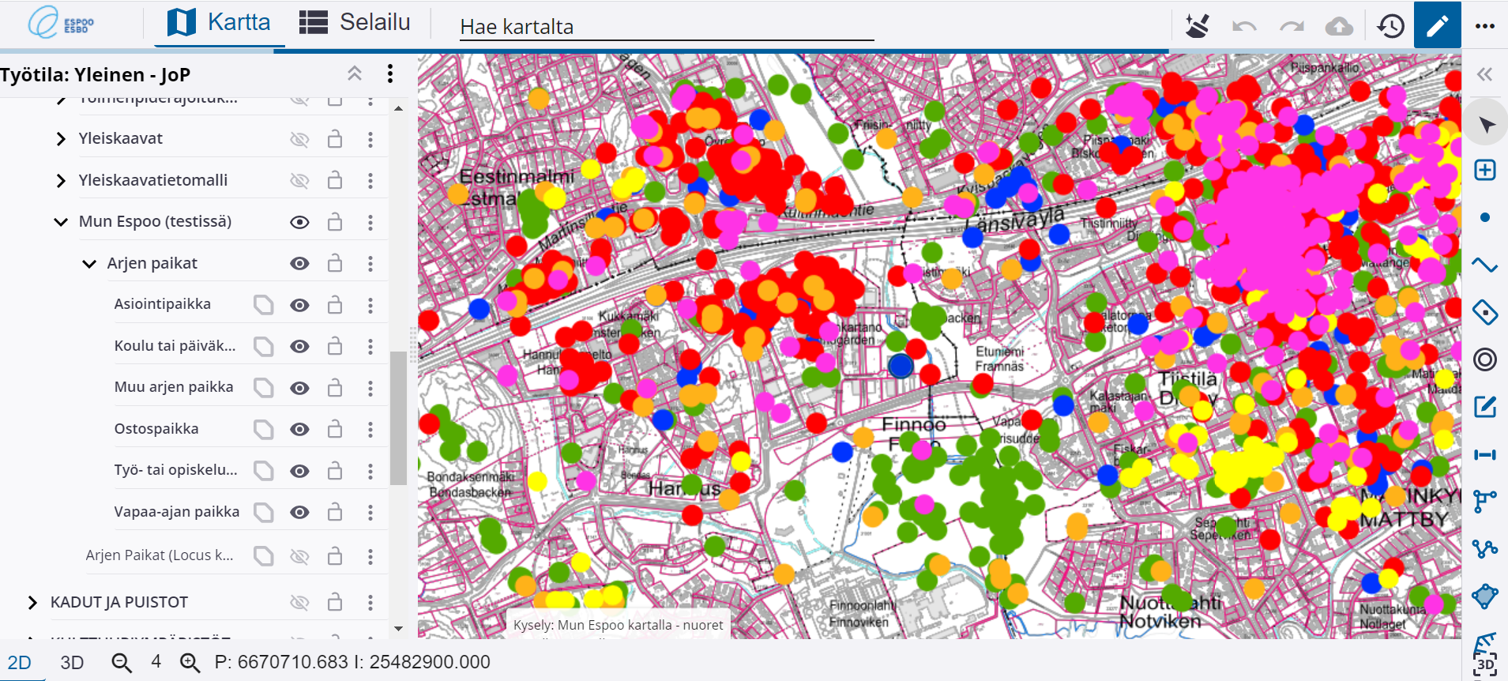
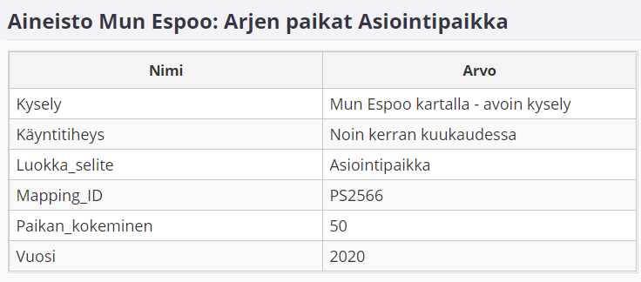
AINEISTON SYSTEMAATTINEN TALLENNUS: Locus cloud

Slide 28
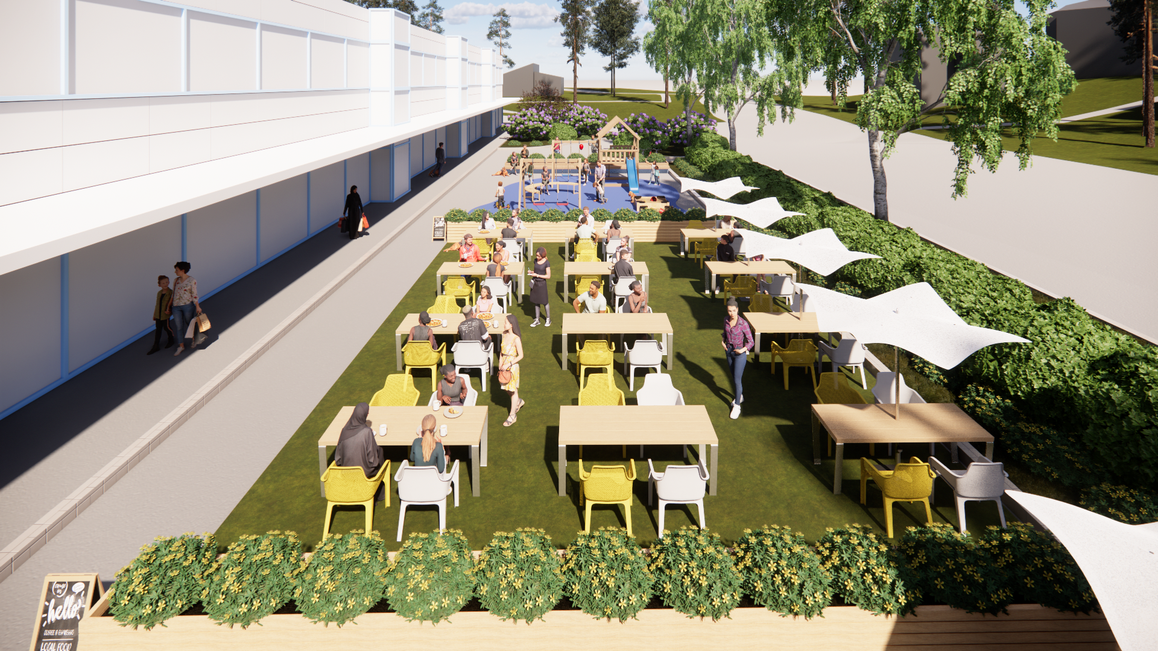
MAISTERIOPISKELIJOIDEN ”ANALYYSIHAASTE”

Slide 29
mun espoo-aineistoja hyödyntävät Opinnäytetyöt
Tekijä | Otsikko | Yliopisto
Linda Autio | Ungas behov i Esbos stadsutveckling och hur dessa kan beaktas i planeringen för Esboviken | Kandityö, Aalto University
Aku Staff | Asuinalueiden ja kaupunkirakenteen tiivistäminen ja sen vastavoimat pääkaupunkiseudulla | Kandityö, Aalto University
Miia Luoma | The mobility patterns of Espoo inhabitants | Maisterityö, Aalto University
Ella Paasilinna | Children’s activity spaces | Maisterityö, Aalto University
Venla Salomaa | Citizen-centered planning process in the Nothern Espoo | Maisterityö, Aalto University
Iiris Uusi-Kilponen | Urban swimming facility to Espoo beach route | Maisterityö, Aalto University
Jonas Zakhoun | Espoon kaupunkikeskukset asukkaiden silmin – Viiden keskuksen tarkastelu osallistavaa paikkatietoaineistoa hyödyntäen | Maisterityö, Aalto University
Meri-Helmi Viinikainen | Laadullinen analyysi kehittämisideoista | Kaupunkimaantiede, HY
Yeminda Rautavaara | Espoolaisten lasten näkemyksiä ja toiveita kaupunkiympäristöistä | Maisterityö, Aalto University
Christine Commerson | Environmental health promotion in relation to the use of everyday and special places | Maisterityö, Aalto University
VALMIITA
KÄYNNISSÄ

Slide 30
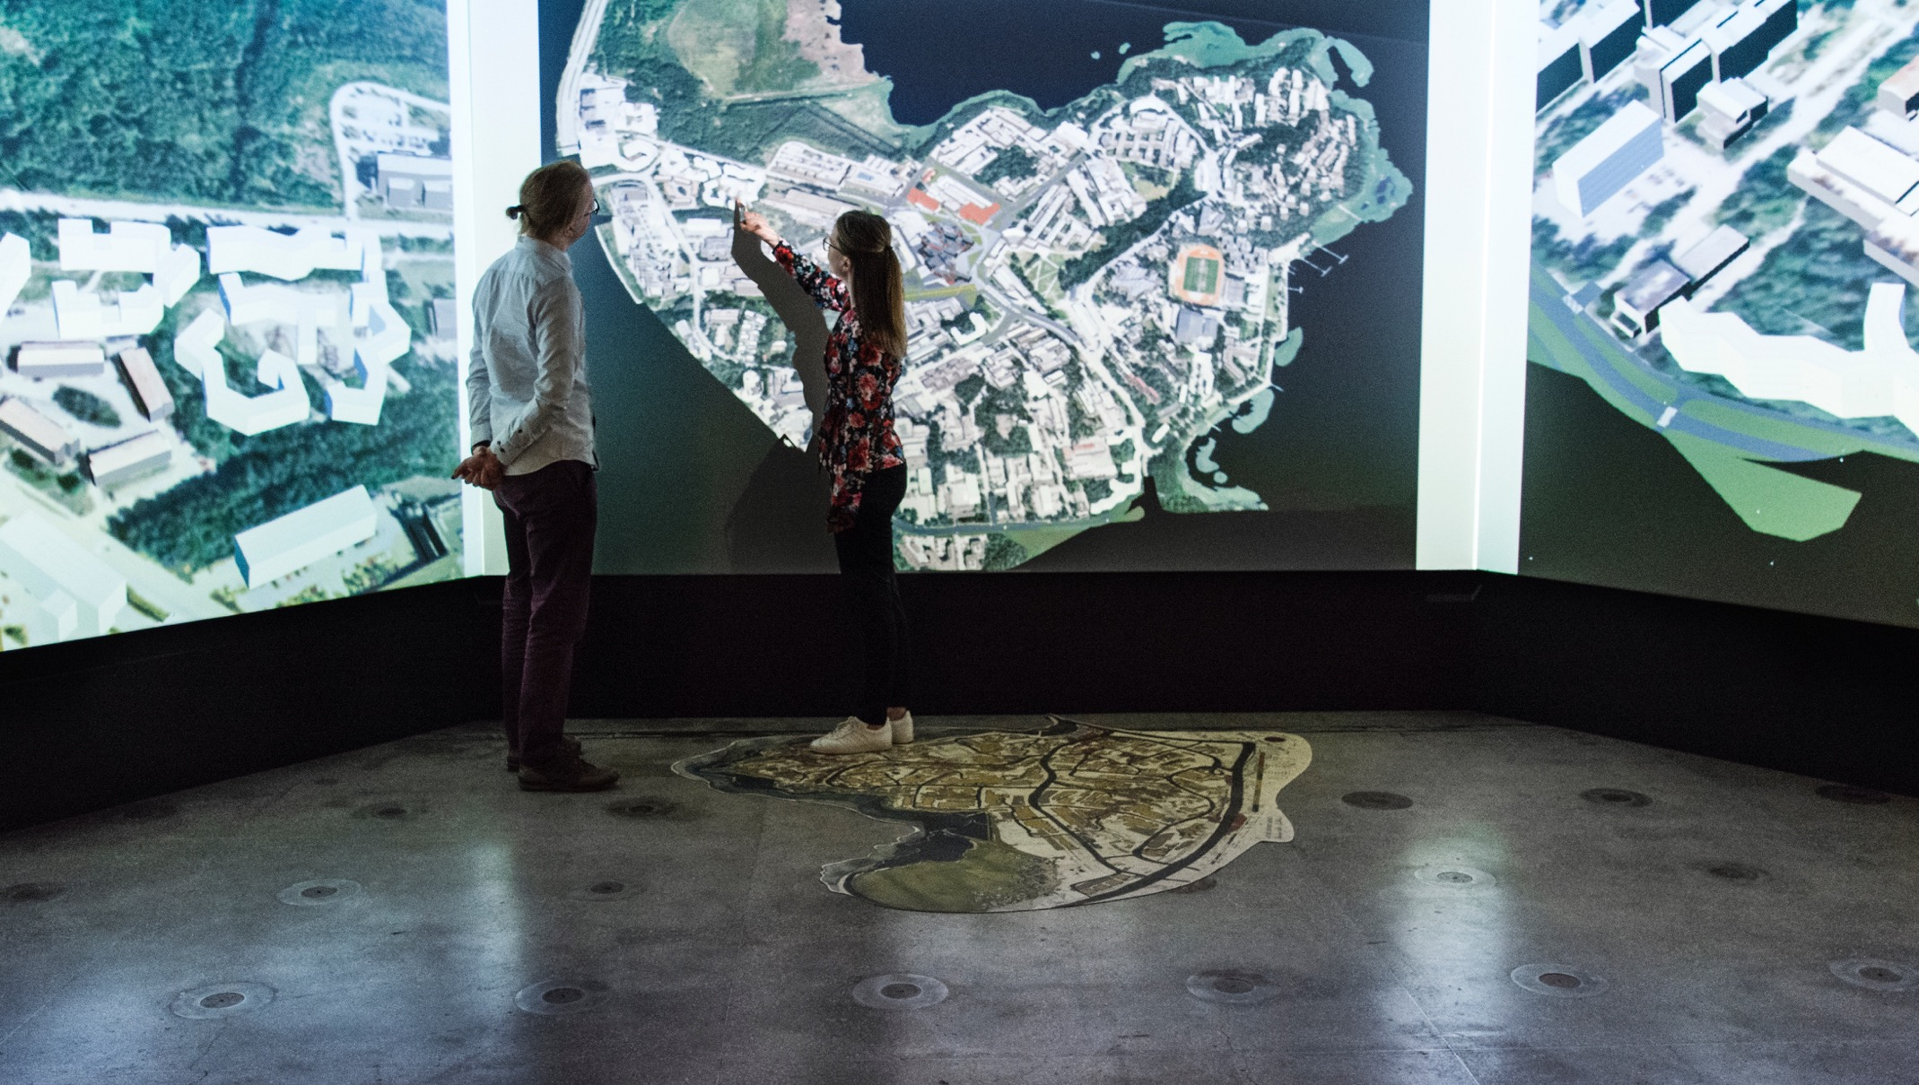
KIITOS!
marketta.kytta@aalto.fi
Kuva: Annamari Tolonen, 2018
Notes:
KYSYMYS 4

